Slide 1
Ciclo de Avaliação SIADAPRA 3
Avaliador

Slide 2
Ciclo de Avaliação SIADAPRA 3
Quem tem competência para avaliar em sede de SIADAPRA 3?
Resposta:
A avaliação é da competência do superior hierárquico imediato ou, na sua ausência ou impedimento, do superior hierárquico de nível seguinte (novidade) (n.º 1 do artigo 56.º).
O superior hierárquico imediato deve recolher e registar os contributos que reputar adequados e necessários a uma efetiva e justa avaliação, designadamente quando existam trabalhadores com responsabilidade efetiva de coordenação e orientação sobre o trabalho desenvolvido pelos avaliados (n.º 2 do artigo 56.º).
Se no decorrer do ciclo avaliativo se sucederem vários avaliadores, tem competência para avaliar o avaliador que tiver a qualidade de superior hierárquico no momento da realização da avaliação (“leia-se classificação/pontuação”) (n.º 1 do artigo 42.º-B);
A avaliação por ponderação curricular - quando estiver em causa a análise ao currículo - é realizada pelo imediato superior hierárquico (novidade) ou, na sua falta ou impedimento, por avaliador designado pelo dirigente máximo do serviço (n.º 6 do artigo 43.º).

Slide 3
Ciclo de Avaliação SIADAPRA 3
Quais são as responsabilidades do avaliador?
Resposta:
Ao avaliador cabe:
Negociar os objetivos do avaliado, de acordo com os objetivos e resultados fixados para a sua unidade orgânica ou em execução das respetivas competências, e fixar os indicadores de medida do desempenho, designadamente os critérios de superação de objetivos, no quadro das orientações gerais fixadas pelo conselho coordenador da avaliação [alínea a) do n.º 1 do artigo 56.º)];
Rever regularmente com o avaliado os objetivos negociados, ajustá-los, se necessário, e reportar ao avaliado a evolução do seu desempenho e possibilidades de melhoria [alínea b) do n.º 1 do artigo 56.º)];
Negociar as competências que integram o segundo parâmetro de avaliação, nos termos da alínea b) do artigo 45.º e do artigo 48.º [alínea c) do n.º 1 do artigo 56.º)];
Avaliar os trabalhadores diretamente subordinados, assegurando a correta aplicação dos princípios integrantes da avaliação [alínea d) do n.º 1 do artigo 56.º)];
Ponderar as expectativas dos trabalhadores no processo de identificação das respetivas necessidades de desenvolvimento [alínea e) do n.º 1 do artigo 56.º)];

Slide 4
Ciclo de Avaliação SIADAPRA 3
Ao avaliador cabe (continuação):
Remeter os contributos escritos adequados a uma efetiva e justa avaliação ao dirigente máximo ou ao novo avaliador, nos termos previstos no artigo 42.º-B [alínea g) do n.º 1 do artigo 56.º)];
Recolher e registar os contributos que reputar adequados e necessários a uma efetiva e justa avaliação (n.º 2 do artigo 56.º)];
Aplicar e divulgar o sistema de avaliação aos avaliados, nos prazos legalmente fixados, garantindo o cumprimento dos seus princípios e diferenciação do mérito (n.º 3 do artigo 57.º);
Assegurar, previamente ao termo do exercício do seu cargo ou função, a entrega dos elementos adequados a uma efetiva avaliação, referente ao período em que o trabalhador foi seu avaliado, no caso de se constituir como avaliador cessante (n.º 2 do artigo 42.º-B);
Remeter ao novo avaliador do serviço de destino do trabalhador, de forma escrita, uma pronúncia sobre todos os objetivos e competências contratualizados, referente ao período de contacto funcional entre o avaliador e avaliado, em caso de alteração de unidade orgânica e, ou, de serviço do trabalhador (n.ºs 3 e 4 do artigo 42.º-B);

Slide 5
Ciclo de Avaliação SIADAPRA 3
Ao avaliador cabe (continuação):
Fundamenar, por parâmero, as menções qualitativas de “Desempenho Inadequado” (n.º 1 do artigo 53.º);
Fundamentar as avaliações de inadequado, para os efeitos previstos no presente diploma [alínea f) do n.º 1 do artigo 56.º)];
Analisar os fundamentos de insuficiência do desempenho do trabalhador e identificar as necessidades de formação [(alínea a) do n.º 1 do artigo 53.º)];
Elaborar um plano de desenvolvimento profissional para o trabalhador, no ano subsequente imediato (n.º 2 do artigo 53.º);
Proceder à análise curricular dos trabalhadores que estando em condições, requeiram a avaliação por ponderação curricular (n.º 6 do artigo 43.º);

Slide 6
Ciclo de Avaliação SIADAPRA 3
Quais as consequências da não aplicação do SIADAPRA 3 por razão imputável ao dirigente intermédio ?
Resposta:
(…), a não aplicação do SIADAPRA 3 por razão imputável ao dirigente intermédio determina a cessação da respetiva comissão de serviço e a não observância não fundamentada das orientações dadas pelo conselho coordenador da avaliação deve ser tida em conta na respetiva avaliação de desempenho, no parâmetro que for considerado mais adequado. (n.º 11 do artigo 38.º)

Slide 7
Ciclo de Avaliação SIADAPRA 3
Ciclo de Avaliação

Slide 8
Ciclo de Avaliação SIADAPRA 3
Conceitos que devemos ter em consideração ainda que alguns determinados “difusamente” no SIADPARA….. Para uma melhor compreensão
Processo de Avaliação - conjunto de procedimentos e ações de planeamento, monitorização e controlo que, em cada momento e ao logo de um determinado período, possibilitam uma avaliação.
Avaliação - ato de apreciar os resultados da ação, de forma a averiguar a sua relação com os objetivos fixados, os recursos consumidos e os impactos produzidos sobre a realidade em cada momento, bem como de examinar se os mesmos resultados poderiam ter sido obtidos a um menor custo. A avaliação não se traduz necessariamente em classificação e/ou pontuação.
Classificação - ato que pressupõe, para além de uma avaliação prévia suportada por um processo de avaliação, a atribuição de uma valoração qualitativa e/ou quantitativa, passível de comparação com padrões previamente estabelecidos, no SIADAPRA referida comummente como “menção qualitativa”.
Pontuação - ato que objetiva, aprofunda e determina, com maior precisão, o ato de classificação. Associado à quantificação numérica, permite uma comparação mais fina e o estabelecimento de tabelas ordenadas mais pormenorizadas.

Slide 9
Ciclo de Avaliação SIADAPRA 3
Qual a periocidade do ciclo de avaliação em sede de SIADAPRA 3?
Resposta:
A avaliação do desempenho dos trabalhadores é de carácter anual. (n.º 1 do artigo 41.º)

Slide 10
Ciclo de Avaliação SIADAPRA 3
Quais os trabalhadores em condições de serem avaliados em sede do Subsistema SIADAPRA 3?
“Avaliação Normal – Objetivos e Competências ou só Competências”
Resposta:
No caso de trabalhador que, no ano civil anterior ao da realização do ciclo avaliativo, tenha constituído vínculo de emprego público há menos de seis meses, o desempenho relativo a este período é objeto de avaliação conjunta com o do ciclo seguinte. (n.º 1 do artigo 42.º)
É objeto de “avaliação normal”, o desempenho do trabalhador que, no ano civil anterior, tenha vínculo de emprego público com, pelo menos, seis meses e o correspondente serviço efetivo, independentemente do serviço ou unidade orgânica onde este tenha sido prestado. (n.º 2 do artigo 42,º)
Sem prejuízo do disposto no artigo 42.º-B, o serviço efetivo deve ser prestado em contacto funcional com o respetivo avaliador ou em situação funcional que, apesar de não ter permitido contacto direto pelo período temporal referido no número anterior, admita, por decisão favorável do conselho coordenador da avaliação, a realização de avaliação. (n.º 3 do artigo 42.º)
A avaliação do desempenho do pessoal integrado em carreira que se encontre em exercício de funções de direção ou equiparadas inerentes ao conteúdo funcional da carreira, quando tal exercício não for titulado em comissão de serviço, é feita anualmente, nos termos do SIADAPRA 3, (…). (n.º 6 do artigo 28.º)

Slide 11
Ciclo de Avaliação SIADAPRA 3
Quais os trabalhadores em condições de serem avaliados em sede do Subsistema SIADAPRA 3?
“Avaliação Normal - só por Competências”
Resposta:
Em casos excecionais, a avaliação dos desempenhos pode incidir apenas sobre o parâmetro «Competências», mediante decisão fundamentada do dirigente máximo do serviço, ouvido o conselho coordenador da avaliação. (n.º 2 do artigo 45.º)
A avaliação só por competências só é admissível no caso de estarem cumulativamente reunidas as seguintes condições:
Se trate de trabalhadores inseridos em carreira de grau de complexidade 1 e 2, nos termos definidos no artigo 86.º da LTFP; [alínea a) n.º 3 do artigo 45.º]
Se trate de trabalhadores a desenvolver atividades ou tarefas caracterizadas maioritariamente como de rotina, com carácter de permanência, padronizadas, previamente determinadas e executivas. [alínea b) n.º 3 do artigo 45.º]
De acordo com a especificidade das funções das carreiras, a avaliação do desempenho baseada na confrontação entre objetivos fixados e resultados obtidos e as competências demonstradas e a desenvolver, pode, excecionalmente - por portaria conjunta dos membros do Governo Regional da tutela e responsáveis pelas áreas das finanças e da Administração Pública, ou por instrumento de regulamentação coletiva de trabalho - ser substituída por avaliação do desempenho baseada nas competências demonstradas e a desenvolver. (Novidade) [conjugação do n.º 2, da alínea b) do n.º 5 e do n.º 6 do artigo 3.º]

Slide 12
Ciclo de Avaliação SIADAPRA 3
Processo de Avaliação das Competências
SIADAPRA 3 e Competências

Slide 13
Ciclo de Avaliação SIADAPRA 3
Quando estamos a contextualizar quadros de competências referimo-nos a que natureza e a que entidades?
Resposta:
Entidades/Organizações/Instituições
Competências Legais
Competências Institucionais
Competências Orgânicas
Competências Funcionais
Individuo(s)/Grupo(s) de Individuo(s)
Competências Legais
Competências Profissionais
Competências Funcionais
Competências Técnicas
Competências Comportamentais

Slide 14
Ciclo de Avaliação SIADAPRA 3
Como são identificadas/determinadas/construídas as Competências e os comportamentos?
O que determina o SIADAPRA?
Resposta:
(Em regra)As competências são identificadas e determinadas por portaria do membro do Governo Regional responsável pela Administração Pública. (n.º 6 do artigo 35.º)
(Exceção) Por portaria conjunta dos membros do Governo Regional da tutela e responsáveis pelas áreas das finanças e da Administração Pública, ou por instrumento de regulamentação coletiva de trabalho, podem ser realizadas adaptações ao regime previsto no presente diploma em razão das atribuições e organização dos serviços e organismos, das carreiras do seu pessoal ou das necessidades da sua gestão. (n.º 2 do artigo 3.º)
No caso dos institutos públicos, a adaptação referida no número anterior é aprovada em regulamento interno homologado pelos membros do Governo Regional aí referidos. (n.º 3 do artigo 3.º)
As adaptações ao SIADAPRA são feitas respeitando o disposto na presente lei em matéria de:
  Princípios, objetivos e subsistemas do SIADAPRA; [alínea a) do n.º 5 do artigo 3.º]
  Avaliação do desempenho baseada na confrontação entre objetivos fixados e resultados obtidos e, no caso de dirigentes e trabalhadores, também as competências demonstradas e a desenvolver; [alínea a) do n.º 5 do artigo 3.º]

Slide 15
Ciclo de Avaliação SIADAPRA 3
Portaria n.º 43/2025, de 28 de abril de 2025

Slide 16
Ciclo de Avaliação SIADAPRA 3
A lista de competências encontra-se aprovada na Portaria n.º 43/2025, de 28 de Abril.
Uma única lista de competências, com comportamentos diferenciadas por (Novidade):
  Grau de complexidade funcional 1;
    Competências transversais nucleares;
    Competências transversais funcionais;
  Grau de complexidade funcional 2;
    Competências transversais nucleares;
    Competências transversais funcionais;
  Grau de complexidade funcional 3.
    Competências transversais nucleares;
    Competências transversais funcionais;
Natureza das competências:
  Competências Comportamentais
Verificação das competências:
  Competências demonstradas
Significado (exigência) das competências
  Comportamentos diferenciados consoante as funções e/ou tarefas (Novidade).

Slide 17
Ciclo de Avaliação SIADAPRA 3
Portaria n.º 43/2025, de 28 de abril de 2025
Versus
Lei n.º 35/2014, de 26 de junho (LTFP)

Slide 18
Ciclo de Avaliação SIADAPRA 3
Para melhor compreensão, dever-se-á ter em consideração o que está determinado nos artigos 86.º e 88.º Lei 35/2014, de 26 de junho (LTPF), que determina o por um lado grau de complexidade funcional e por outro os graus de complexidade funcional de cada uma das carreiras gerais.
Lei 35/2014, de 26 de junho (LTPF)
TABELA DE GRAUS DE COMPLEXIDADE FUNCIONAL
Código | GRAUS DE COMPLEXIDADE FUNCIONAL | HABILITAÇÕES EXIGIDAS
1 | GRAU 1 | Escolaridade obrigatória, ainda que acrescida de formação profissional adequada
2 | GRAU 2 | 12.º ano de escolaridade ou curso equiparado
3 | GRAU 3 | Licenciatura ou grau académico superior a esta

Slide 19
Ciclo de Avaliação SIADAPRA 3
Fica aqui agora, a título de exemplo, a correspondência entre graus de complexidade funcional das carreiras gerais e respetivas categorias.
Lei 12-A/2008, de 27 de Fevereiro
GRAUS DE COMPLEXIDADE FUNCIONAL DAS CARREIRAS GERAIS
Código | CARREIRAS GERAIS | GRAUS DE COMPLEXIDADE
2.001 | Assistente operacional | 1
2.002 | Assistente técnico | 2
2.003 | Técnico superior | 3
Código | Categorias das CARREIRAS GERAIS | GRAUS DE COMPLEXIDADE
2.001.001 | Assistente operacional | 1
2.001.002 | Encarregado Operacional | 1
2.001.003 | Encarregado Geral Operacional | 1
2.002.001 | Assistente Técnico | 2
2.002.002 | Coordenador técnico | 2
2.003.001 | Técnico superior | 3

Slide 20
Ciclo de Avaliação SIADAPRA 3
Portaria n.º 43/2025, de 28 de abril de 2025
Versus
Portaria n.º 214/2024/1, de 20 de setembro, estabelece o Referencial de Competências para a Administração Pública (ReCAP)

Slide 21
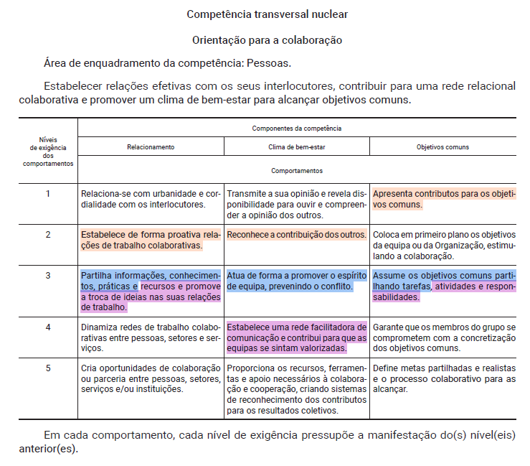
Ciclo de Avaliação SIADAPRA 3
Observações:
A Portaria n.º 43/2025, de 28 de abril de 2025 foi apenas buscar, como referencia genérica para avaliação das competências em sede de SIADAPRA os comportamentos sinalizados a cor para cada um dos graus de complexidade funcional;
Existem comportamentos que se sobrepõem sinalizados com duas cores.
Cada competência tem:
1 área de enquadramento;
3 componentes e;
15 comportamentos.
Cada componente da competência tem:
5 comportamentos e;
5 níveis de exigência dos comportamentos.
O ReCAP refere que em cada comportamento, cada nível de exigência pressupõe a manifestação do(s) nível(eis) anterior(es).
A competência “Coordenação de equipas” tem apenas 9 comportamentos e 3 níveis de exigência.
Ter em atenção que a escala de 1 a 5 dos níveis de exigência do ReCAP não deve ser associada à escala de avaliação dos comportamentos em sede de SIADAPRA, pois serve outros propósitos.
Legenda:
Grau de complexidade funcional 1;
Grau de complexidade funcional 2;
Grau de complexidade funcional 3;

Slide 22
Ciclo de Avaliação SIADAPRA 3
Competência | Área de Enquadramento da Competência
Orientação para o serviço público | Pessoas; Desempenho; Desenvolvimento
Orientação para a colaboração | Pessoas
Orientação para a mudança e inovação | Desenvolvimento
Orientação para os resultados | Desempenho
Análise critica e resolução de problemas | Desempenho
Gestão do conhecimento | Desenvolvimento
Comunicação | Pessoas
Iniciativa | Desenvolvimento
Negociação e influência | Pessoas
Organização, planeamento e gestão de projetos | Desempenho
Orientação para a inclusão | Pessoas
Orientação para a participação | Pessoas
Orientação para a segurança | Desempenho
Tomada de decisão | Desempenho
Inteligência emocional | Desenvolvimento
Coordenação de equipas | Pessoas

Slide 23
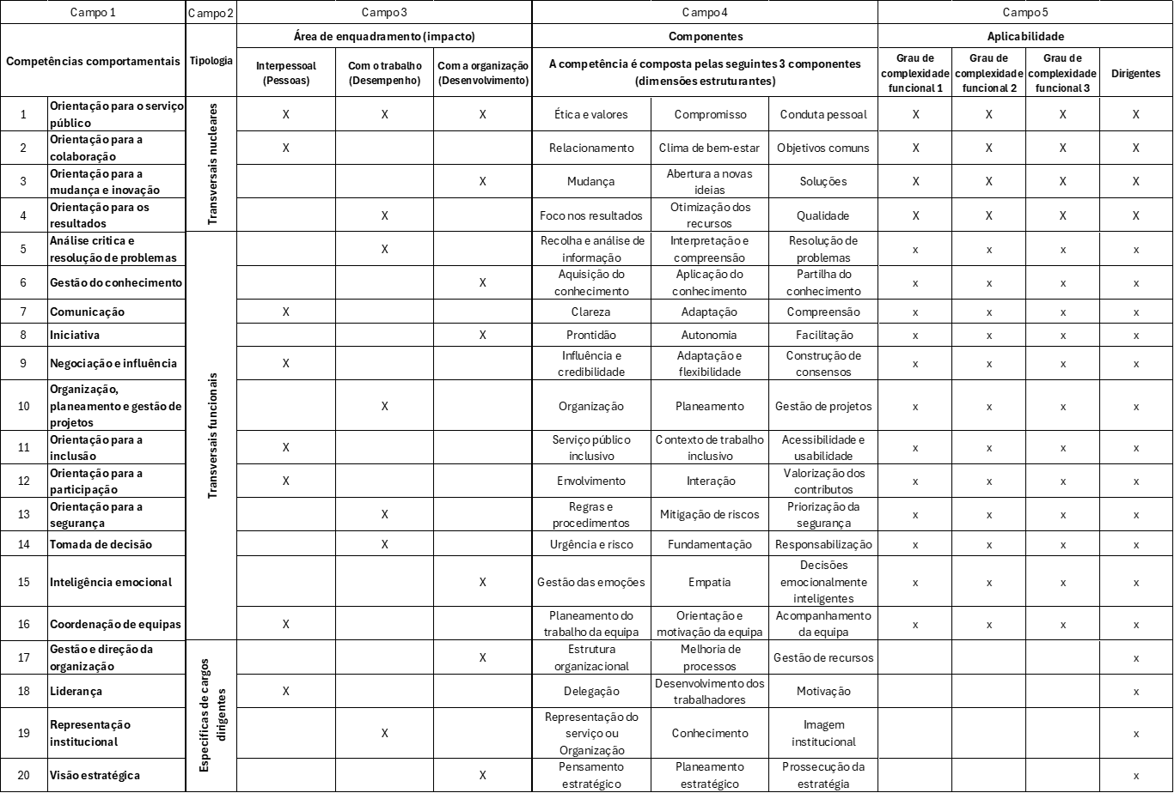
Ciclo de Avaliação SIADAPRA 3

Slide 24
Ciclo de Avaliação SIADAPRA 3
Como são escolhidas as Competências e os Comportamentos?
O que determina o SIADAPRA?
Resposta:
(Em Regra) As competências e os comportamentos são escolhidas de entre as constantes na Portaria n.º 43/2025, de 28 de abril de 2025 em coerência com uma análise prévia acerca do “ideal tipo” de perfil de trabalhador para cada uma das áreas funcionais ou posto de trabalho, em cada uma das carreiras e categorias. (n.º 2 do artigo 48.º)
A avaliação do parâmetro «Competências» assenta em competências transversais nucleares e funcionais, (n.º 1 do artigo 2.º da Portaria)
São competências transversais nucleares as competências que traduzem a visão, os valores e a cultura da Administração Pública, num contexto presente e prospetivo, aplicáveis a todas as carreiras e cargos. (n.º 2 do artigo 2.º da Portaria)
São competências transversais funcionais as competências específicas, associadas às áreas de atividade e ou a postos de trabalho dependentes do contexto funcional, aplicáveis a todas as carreiras e cargos. (n.º 3 do artigo 2.º da Portaria)

Slide 25
Ciclo de Avaliação SIADAPRA 3
Como são escolhidas as Competências e os Comportamentos?
O que determina o SIADAPRA?
Resposta:
No caso de trabalhador avaliado por objetivos e competências o n.º de competências a contratualizar não deverá ser inferior a cinco e superior a oito. (n.º 1 do artigo 48.º)
No caso de trabalhador avaliado só por competências o n.º de competências a contratualizar não deverá ser inferior a oito. (n.º 4 do artigo 45.º) sendo obrigatória uma competência que sublinhe a capacidade de realização e orientação para resultados*. (n.º 4 do artigo 45.º)
Observações:
* Como vimos anteriormente o ReCAP define 3 áreas de enquadramento das competências (Pessoas, Desempenho e Desenvolvimento), ora no n.º 5 do artigo 45.º quando se determina como obrigatória uma competência que sublinhe a capacidade de realização e a orientação para resultados parece estarmos a falar das competências com área de enquadramento de Desempenho.

Slide 26
Ciclo de Avaliação SIADAPRA 3
Como são escolhidas as Competências e os Comportamentos?
O que determina o SIADAPRA?
Resposta:
As competências deverão, sempre que possível, ser escolhidas mediante acordo entre avaliador e avaliado, prevalecendo a escolha do avaliador* se não existir acordo, (n.º 1 do artigo 48.º)
(Novidade) É obrigatória** a escolha de uma competência que evidencie a capacidade de coordenação de equipas para os trabalhadores que se encontrem em efetivas funções de coordenação e chefia de equipa multidisciplinar. (n.º 3 do artigo 48.º)
(Novidade) O dirigente máximo do serviço estabelece duas competências a que se subordina a avaliação dos trabalhadores, definidas por área de atividade e ou grau de complexidade funcional. (n.º 4 do artigo 48.º)
Observações:
* Antes, pela conjugação do n.º 2 do artigo 48.º e o n.º 6 do artigo 35.º do DLR 26/2015, de 23 de dezembro (3ª alteração ao SIADAPRA) previa que em caso de desacordo prevalecia a escolha do superior hierárquico.
** Se a escolha resultar da Portaria n.º 43/2025 de 28 de abril de 2025 a única hipótese é a opção pela competência transversal funcional “Coordenação de equipas”.

Slide 27
Ciclo de Avaliação SIADAPRA 3
Como são escolhidas as Competências e os Comportamentos?
O que determina o SIADAPRA?
Resposta:
Duas das competências transversais nucleares são previamente escolhidas pelo dirigente máximo do serviço, ouvido o Conselho Coordenador da Avaliação; [alínea a) do n.º 4 do artigo 2.º da Portaria]
As restantes competências transversais, nucleares ou funcionais, são escolhidas por acordo entre avaliador e avaliado, prevalecendo a escolha do avaliador, se não existir acordo [alínea a) do n.º 4 do artigo 2.º da Portaria]
Observações:
Antes, pela conjugação do n.º 2 do artigo 48.º e o n.º 7 do artigo 35.º do DLR 26/2015, de 23 de dezembro (3ª alteração ao SIADAPRA) previa que o dirigente máximo, ouvido o CCA podia estabelecer por despacho as competências a que se subordinava a avaliação.
Agora, o dirigente máximo tem de estabelecer duas competências obrigatoriamente, por área de atividade e ou grau de complexidade funcional.
O diploma não estabelece o(s) instrumento(s) operacional(ais) onde é inscrita e/ou divulgada a decisão de escolha das competências por parte dos dirigentes máximos. Sugere-se uma circular interna ou a inscrição em documentos de gestão interna ou fixação em painel físico próprio.

Slide 28
Ciclo de Avaliação SIADAPRA 3
Como são escolhidas as Competências e os Comportamentos?
O que determina o SIADAPRA?
Resposta:
Entre as competências definidas, o avaliador, ouvido o avaliado, seleciona aquela que é objeto de ação de formação* de entre as identificadas em catálogo próprio para o efeito, elaborado pelo Centro de Formação da Administração Pública dos Açores — CEFAPA ou pelo Instituto Nacional da Administração, I. P. — INA, I. P. (n.º 5 do artigo 48.º)
A formação a que se refere o número anterior é objeto de avaliação pela entidade formadora. (n.º 6 do artigo 48.º)
Observações:
*A circular DROPEP n.º CIRC-DROPEP/2025/04, de 05 de maio, refere que para o ano 2025, as formações serão asseguradas através da plataforma NAU, do INA, I.P.;
* A circular DROPEP n.º CIRC-DROPEP/2025/05, de 19 de setembro, adita um conjunto de informações no tocante à competência escolhida para ser objeto de formação e consequente eventual majoração, mediante obtenção de classificação positiva.

Slide 29
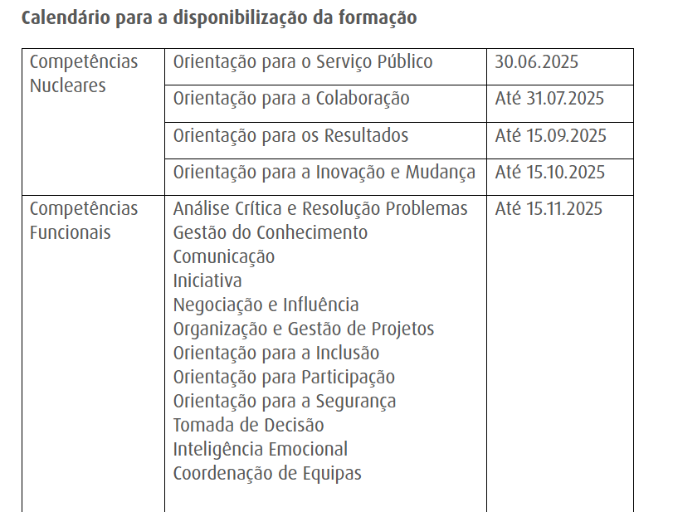
Ciclo de Avaliação SIADAPRA 3
Competências-ReCAP - INA, I. P.
www.ina.pt/formacao/coordenacao-da-formacao/recap/

Slide 30
Ciclo de Avaliação SIADAPRA 3
Como são escolhidas as Competências e os Comportamentos?
O que determina o SIADAPRA?
Resposta:
A cada competência estão associados três comportamentos, identificados por grau de complexidade funcional das carreiras e ou categorias, padronizados de acordo com níveis de exigência conforme definidos no ReCAP. (n.º 1 do artigo 3.º da Portaria)
Quando um ou mais comportamentos associados à competência escolhida não se mostre o mais adequado à realização dos objetivos acordados no parâmetro «Resultados», avaliador e avaliado, por acordo, procedem à sua substituição por outro, da mesma componente, que lhe esteja associado no ReCAP**, prevalecendo, em caso de falta de acordo, a decisão do avaliador. (n.º 2 do artigo 3.º da Portaria)
Observações:
** Esta determinante vai condicionar a escolha de um percurso “personalizado - ReCAP” ou um percurso “padrão – SIADAP(RA)/ReCAP, em matéria de execução da ação de formação a majorar.

Slide 31
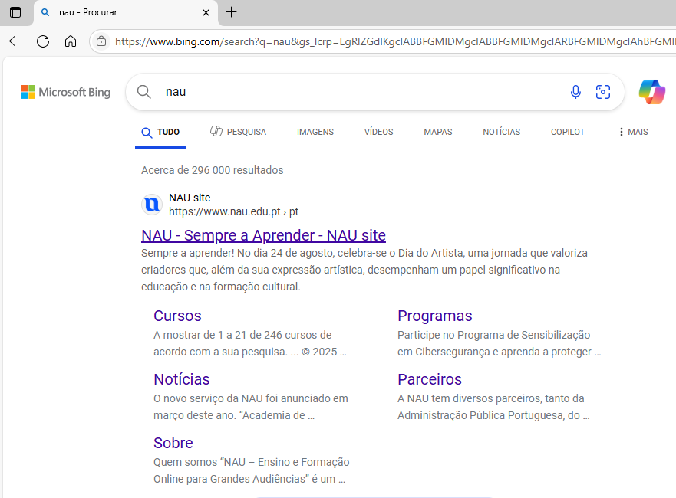

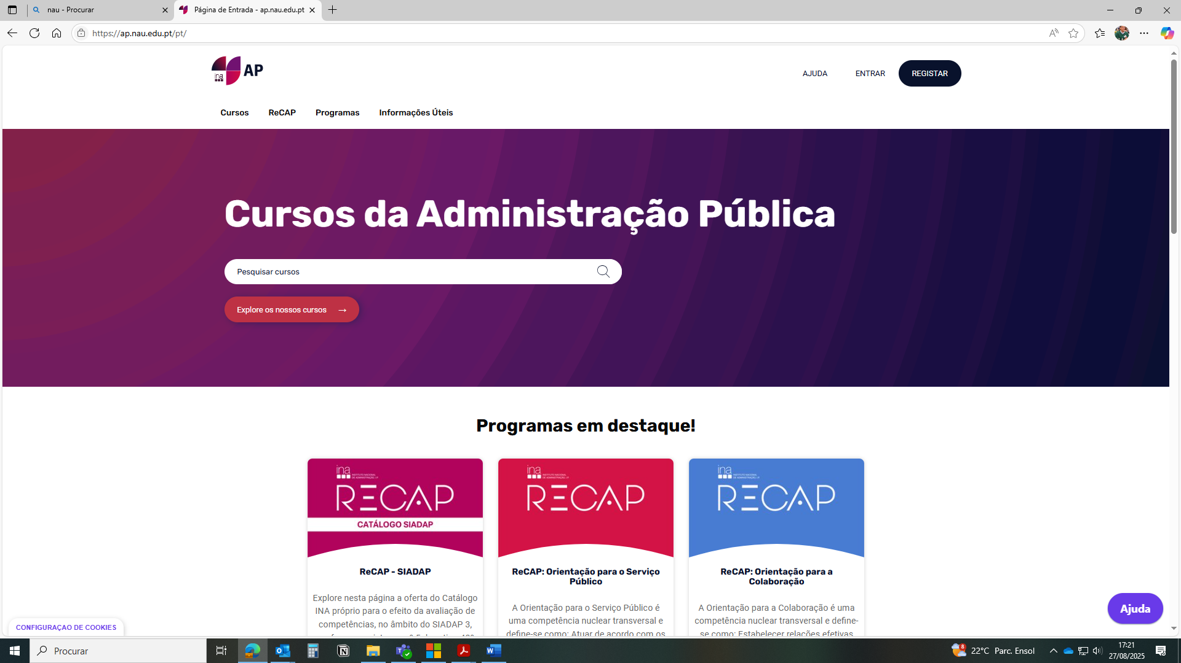
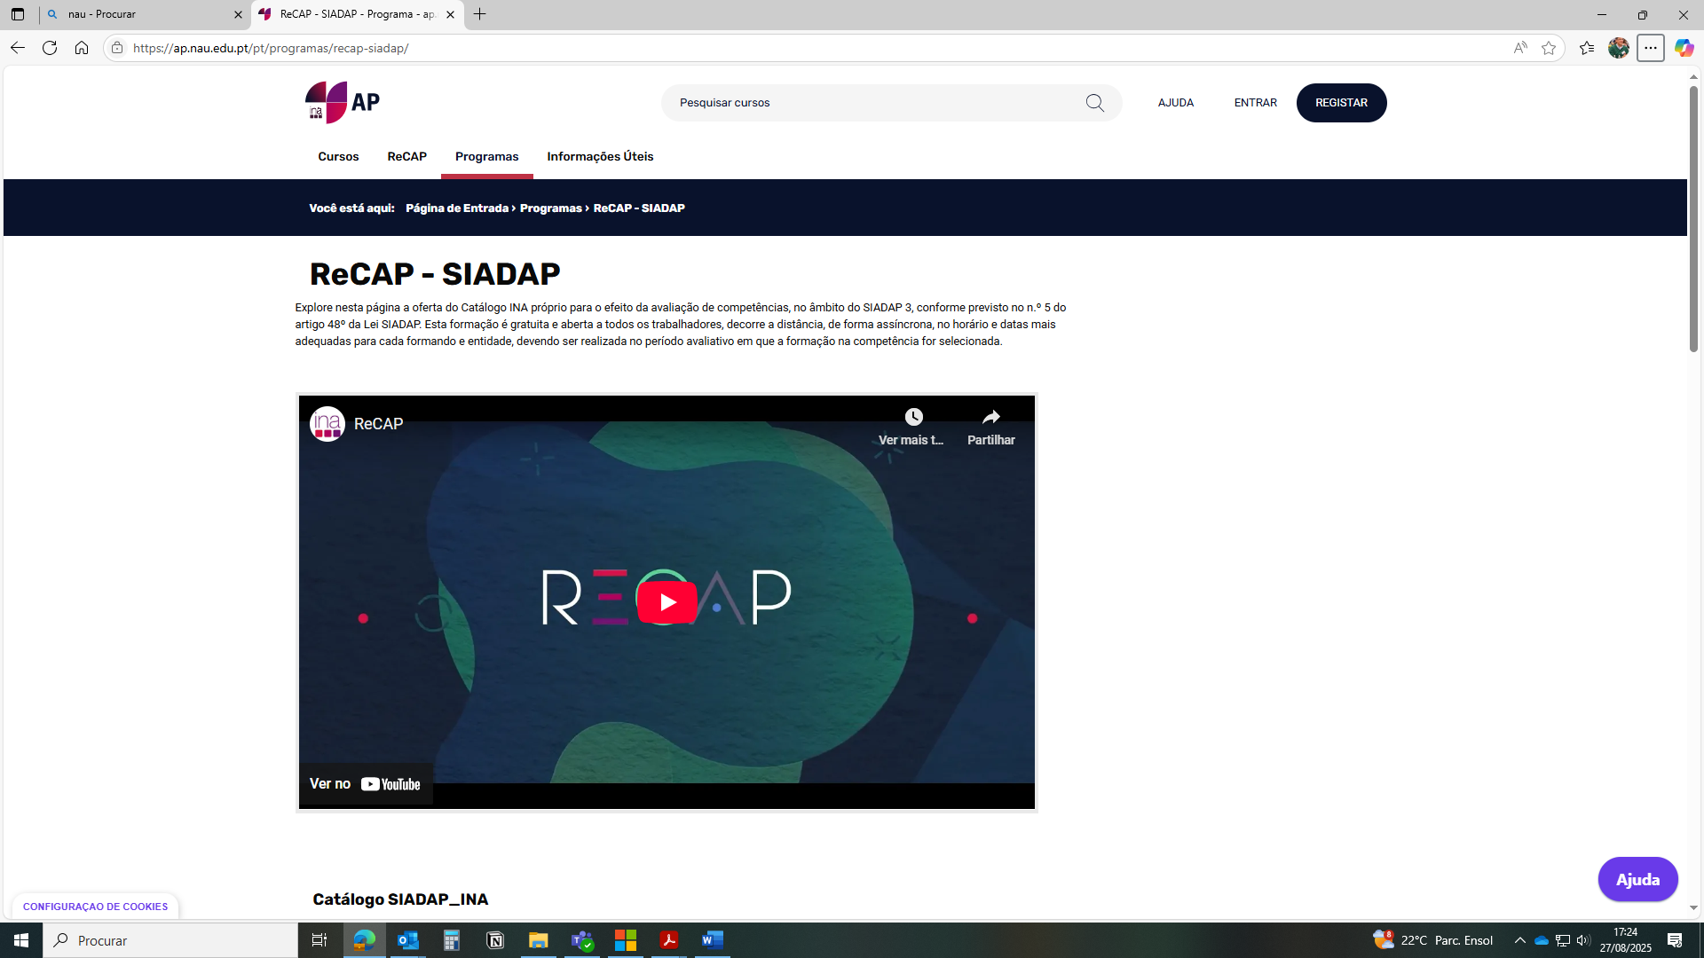
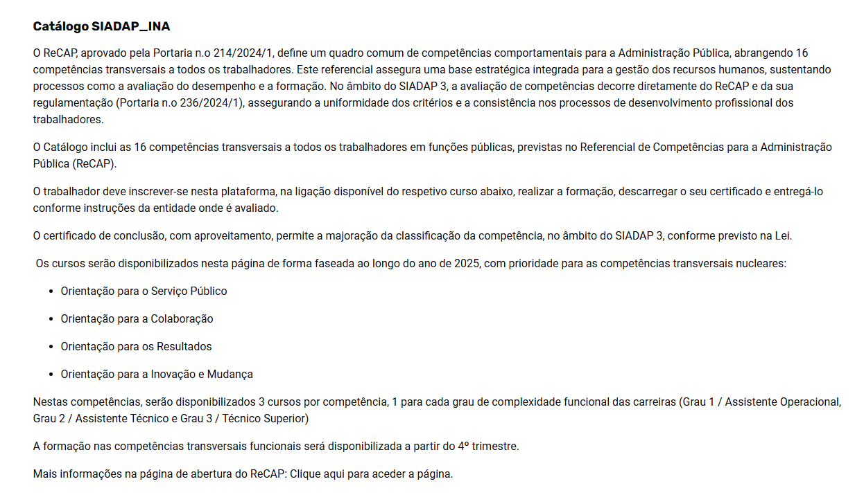
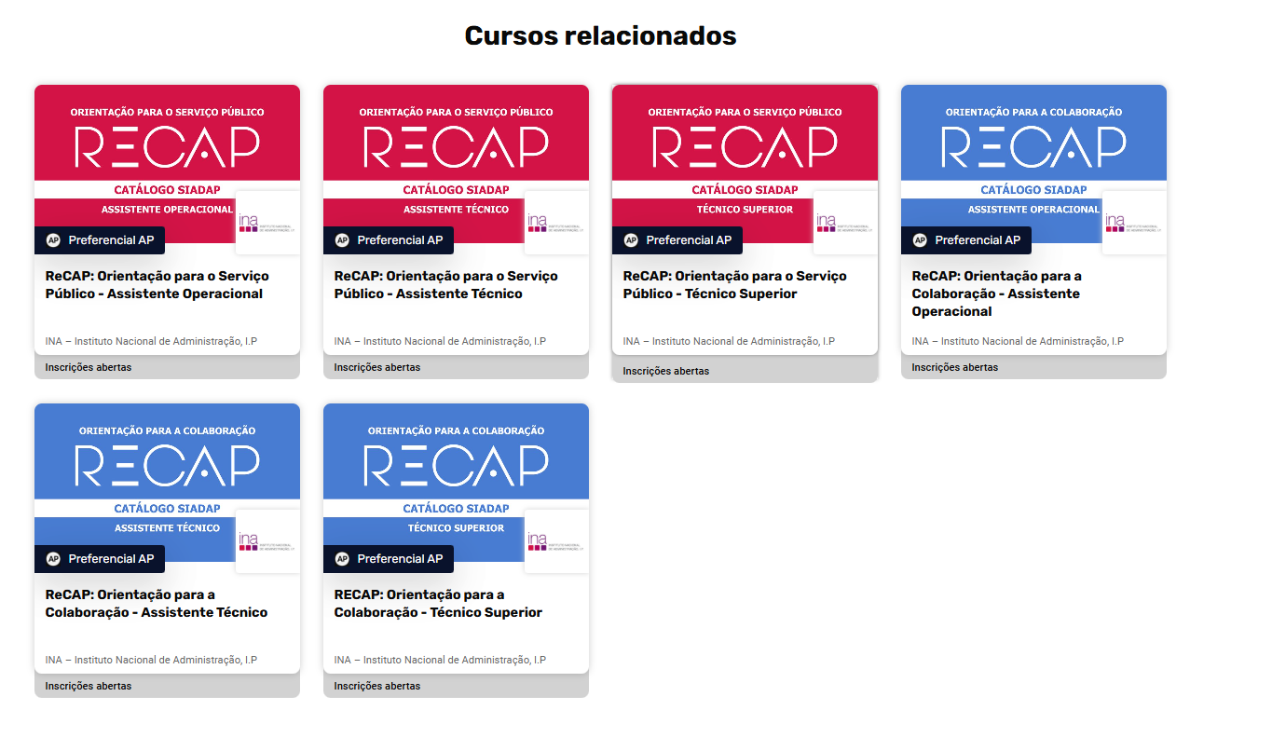
Ciclo de Avaliação SIADAPRA 3
Percurso “Padrão – ReCAP/SIADAP(RA)
(N.º 1 do artigo 3.º da Portaria n.º 43/2025, de 28 de abril de 2025)

Slide 32
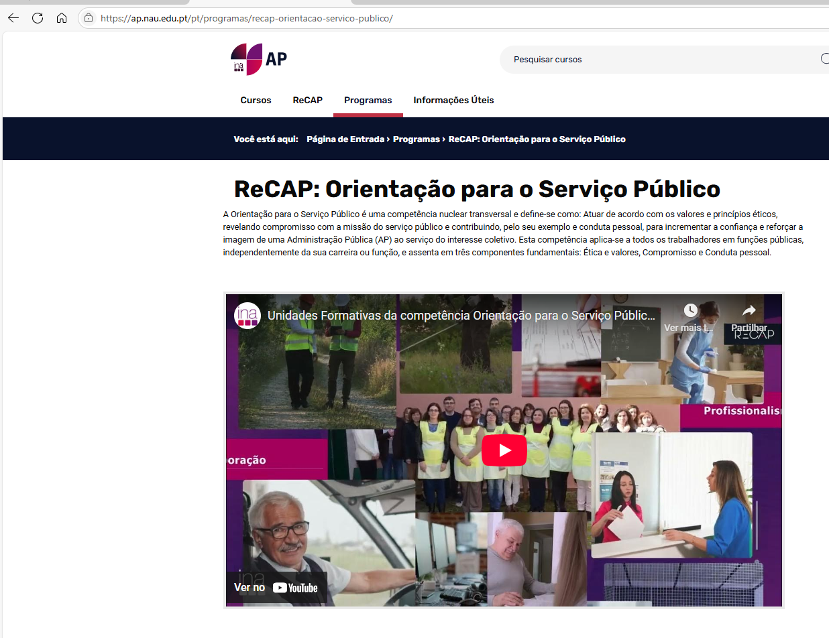
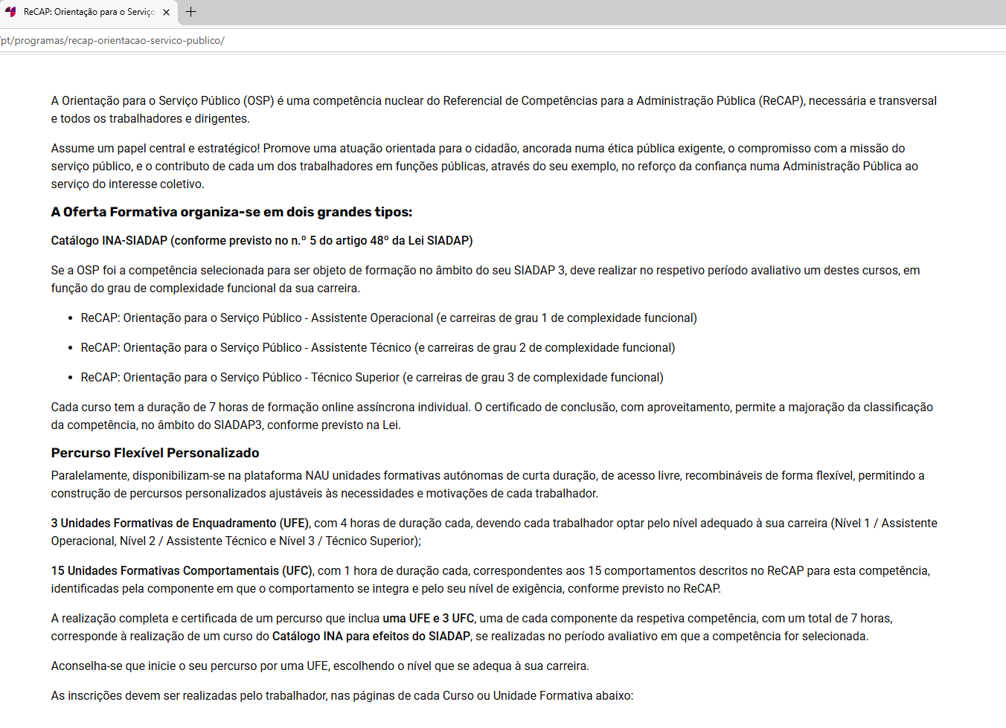
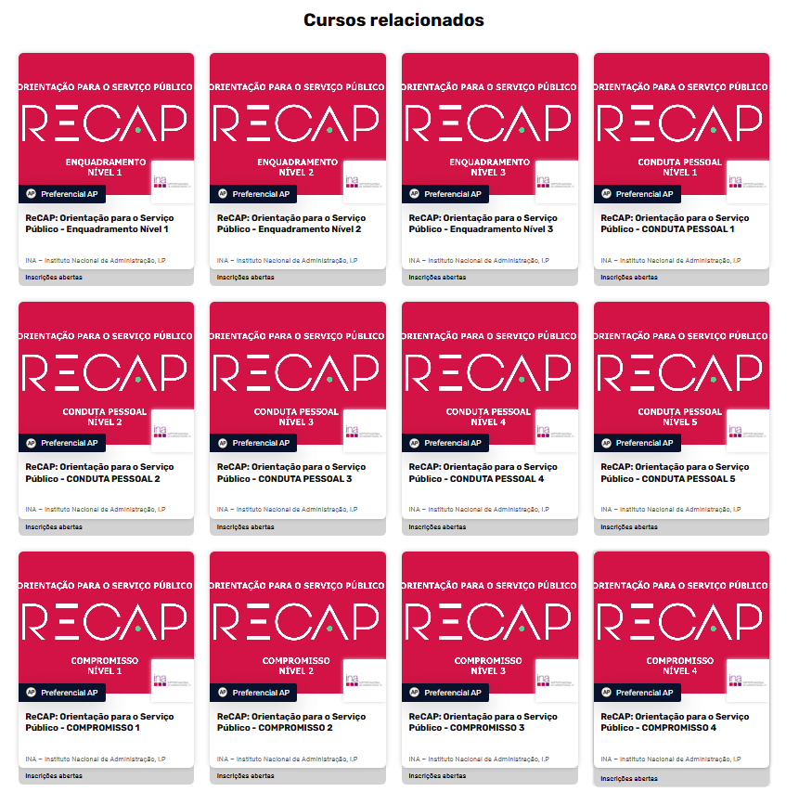
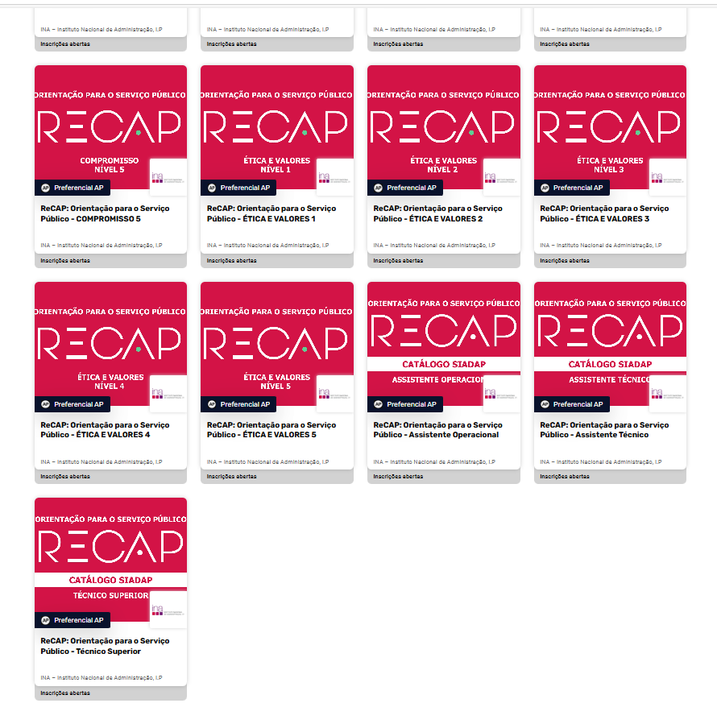
Ciclo de Avaliação SIADAPRA 3
Percurso “Personalizado –ReCAP”
N.º 2 do artigo 3.º da Portaria n.º 43/2025, de 28 de abril de 2025

Slide 33
Ciclo de Avaliação SIADAPRA 3
Como se avaliam/classificam/pontuam as competências e os comportamentos?
Resposta:
Na avaliação por objetivos e competências ou só por competências:
A classificação/pontuação é aferida em resultado do número dos comportamentos associados que tenham sido observados, e é expressa em três níveis:
«Competência demonstrada a um nível elevado», a que corresponde uma pontuação de 5; [alínea a) do n.º 1 do artigo 49,º]
«Competência demonstrada», a que corresponde uma pontuação de 3; [alínea b) do n.º 1 do artigo 49,º]
«Competência não demonstrada ou inexistente», a que corresponde uma pontuação de 1. [alínea c) do n.º 1 do artigo 49,º]
A classificação da competência escolhida para formação é majorada em um nível, até à pontuação máxima de 5, quando a avaliação obtida na formação correspondente é positiva. (n.º 3 do artigo 49.º]
A pontuação final do parâmetro competências é expressa até às centésimas e, quando possível, milésimas. (n.º 7 do artigo 50.º)

Slide 34
Ciclo de Avaliação SIADAPRA 3
Como se avaliam/classificam/pontuam as competências?
Resposta:
Na avaliação por objetivos e competências:
A classificação final do parâmetro «Competências» resulta da média aritmética simples das pontuações atribuídas nas diferentes competências avaliadas. (n.º 2 do artigo 49.º)
Na avaliação só por competências:
A cada competência pode ser atribuída ponderação diversa por forma a destacar a respetiva importância no exercício de funções e assegurar a diferenciação de desempenhos. (n.º 8 do artigo 45.º)
Observação: o(s) trabalhador(es) alvo de avaliação deverá(ão) ter conhecimento desta diferenciação logo na fase de contratualização.
A avaliação final é a média aritmética simples ou ponderada das pontuações atribuídas às competências escolhidas para cada trabalhador. (n.º 10 do artigo 45.º)
Sempre que para o exercício das suas funções o trabalhador estiver em contacto profissional regular com outros trabalhadores ou utilizadores, o avaliador deve ter em conta a informação através deles obtida sobre o desempenho, de forma escrita, como contributo para a avaliação, devendo registá-la no processo de avaliação e refleti-la na avaliação das competências. (n.º 6 do artigo 45.º)

Slide 35
Ciclo de Avaliação SIADAPRA 3
E, dentro de cada competência, como avalio/pontuo/classifico diferenciadamente cada comportamento?
Resposta:
Os comportamentos associados às competências referem-se ao padrão de desempenho médio exigível correspondente à demonstração do comportamento com carácter de regularidade, de modo consistente e eficaz e traduzem-se nas seguintes valorações: (n.ºs 1 e 2 do artigo 4.º da Portaria)
  Quando o comportamento observável supera o padrão médio exigível são atribuídos 5 pontos;
  Quando o comportamento observável corresponde ao padrão médio exigível são atribuídos 3 pontos;
  Quando o comportamento observável é insuficiente face ao padrão médio exigível é atribuído 1 ponto.
A pontuação dos três comportamentos determina a valoração da competência, conforme a seguinte correspondência (n.º 3 do artigo 4.º da Portaria):
Nenhum dos comportamentos é pontuado com 1 ponto | A competência é classificada pelo nível de pontuação do comportamento mais frequente (3 ou 5)
Apenas um dos comportamentos é pontuado com 1 ponto | A competência é classificada com a pontuação de 3
Dois ou mais comportamentos são pontuados com 1 ponto | A competência é classificada com a pontuação de 1

Slide 36
Ciclo de Avaliação SIADAPRA 3
Processo de Avaliação dos Objetivos
SIADAPRA 3 e os Objetivos

Slide 37
Ciclo de Avaliação SIADAPRA 3
A avaliação do desempenho dos trabalhadores incide sobre os «Resultados» obtidos na prossecução de objetivos individuais em articulação com os objetivos da respetiva unidade orgânica. (n.º 1 do artigo 45.º)
Os objetivos devem ser redigidos de forma clara e rigorosa, de acordo com os principais resultados a obter, tendo em conta os objetivos do serviço e da unidade orgânica, a proporcionalidade entre os resultados visados e os meios disponíveis e o tempo em que são prosseguidos. (n.º 1 do artigo 46.º)

Slide 38
Ciclo de Avaliação SIADAPRA 3
Como podemos tipificar os Objetivos?
Resposta:
Objetivo Estratégico - Os objetivos estratégicos devem traduzir as grandes linhas da ação, em particular, as prioridades genéricas e mais ou menos abstratas da ação individual e/ou coletiva, normalmente alcançáveis a médio/longo prazo.
Objetivo Estratégico-Operacional - Os objetivos estratégicos- operacionais devem alinhar-se com os objetivos estratégicos e transformar as grandes linhas da ação em capacidades de atuação, mensuráveis a curto/médio prazo.
Objetivo Operacional - Os objetivos operacionais devem alinhar-se com os objetivos estratégicos-operacionais e transformar as capacidades de atuação em projetos, ações e tarefas de curto/médio prazo.

Slide 39
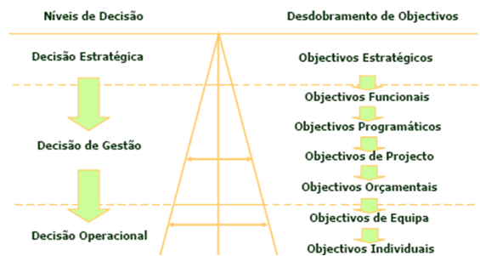
Ciclo de Avaliação SIADAPRA 3
Como devem discorrer os Objetivos?
Resposta:
Um dos momentos chave da gestão por objetivos é o de desdobramento em cascata, desde os objetivos estratégicos até aos objetivos operacionais.

Slide 40
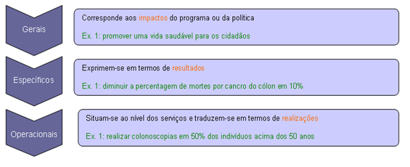
Ciclo de Avaliação SIADAPRA 3
Que amplitude devem ter os Objetivos?
Resposta:
Quanto à sua amplitude, os objetivos não têm de abranger a totalidade das atribuições e atividades das organizações.
Os objetivos selecionados devem corresponder às ações com maior expressão financeira e/ou às que apresentem os desafios das opções de políticas públicas consideradas mais importantes.
Os objetivos situam-se numa cadeia lógica: do mais geral – o das políticas – para o operacional – da responsabilidade dos serviços.

Slide 41
Ciclo de Avaliação SIADAPRA 3
Como mensurar (medir) os objetivos?
Resposta:
Não podemos medir objetivos sem definir indicadores.
Indicador - é algo que indica ou que serve para indicar. Este verbo, por sua vez, significa mostrar algo através de sinais ou de indícios. Os indicadores são usados para medir os recursos que usamos (contribuições), como os utilizamos (atividades), o que fizemos (produtos finais / outputs) e quais mudanças ocorreram (resultados) como resultado de nossa intervenção (impacto)
  Formula - Preceito ou modelo estabelecido para regular ou validar qualquer ato. Em gestão a formula está associada à matemática e esta define formula como a modalidade sintática formal que expressa uma proposição ou um método prático de resolver um assunto, dar instruções ou expressar uma operação na área científica.
  Meta – é um ponto de chegada visível e relativamente próximo, fácil ou dificilmente alcançável consoante as capacidades.
  Métrica - são medidas quantificáveis usadas para analisar o resultado de um processo, ação ou estratégia específica. De maneira geral, são medidas de desempenho.

Slide 42
Ciclo de Avaliação SIADAPRA 3
Em função do tratamento da informação, como podemos definir os indicadores?
Resposta:
Em função do tratamento da informação, os indicadores podem ser:
• Elementares/Simples (nº de prazos cumpridos; n.º de erros; taxa de prazos cumpridos; taxa de erro; nº de etapas cumpridas do projeto x; taxa de execução do projeto x);
• Derivados (aumento da taxa de execução, por comparação entre dois períodos; aumento do n.º dos prazos cumpridos);
• Compostos/Compósitos/conjugados (impacte da diminuição da taxa de erro na satisfação dos utentes).

Slide 43
Ciclo de Avaliação SIADAPRA 3
Qual a relação entre objetivos nos Subsistemas do SIADAPRA?
Resposta:
O SIADAPRA integra os seguintes subsistemas:
O subsistema de avaliação do desempenho dos serviços da administração pública regional dos Açores, abreviadamente designado por SIADAPRA 1; [alínea a) do n.º 1 do artigo 9.º]
O subsistema de avaliação do desempenho dos dirigentes da administração pública regional dos Açores, abreviadamente designado por SIADAPRA 2; [alínea b) do n.º 1 do artigo 9.º]
O subsistema de avaliação do desempenho dos trabalhadores da administração pública regional dos Açores, abreviadamente designado por SIADAPRA 3. [alínea c) do n.º 1 do artigo 9.º]
Estes subsistemas funcionam de forma integrada pela coerência entre objetivos fixados no âmbito do sistema de planeamento*, objetivos do ciclo de gestão do serviço, objetivos fixados na carta de missão dos dirigentes superiores e objetivos fixados aos demais dirigentes e trabalhadores. (n.º 2 do artigo 9.º)
* Leia-se orientações dos membros do Governo e/ou dos Serviços de Planeamento, Estratégia e Avaliação e/ou do Conselho Coordenador da Avaliação, e/ou do Conselho Coordenador da Avaliação dos Serviços Públicos Regionais.

Slide 44
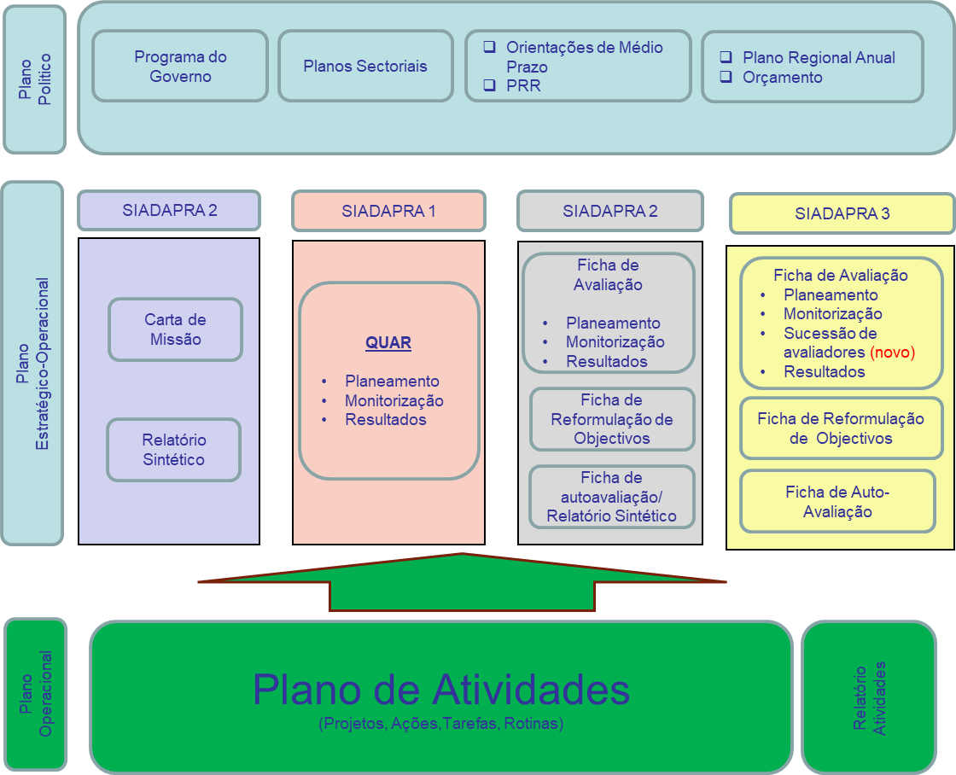
Ciclo de Avaliação SIADAPRA 3
Quais os instrumentos que utilizamos na operacionalização do SIADAPRA?

Slide 45
Ciclo de Avaliação SIADAPRA 3
Os Objetivos e o SIADAPRA 1

Slide 46
Ciclo de Avaliação SIADAPRA 3
O QUAR – Quadro de Avaliação e Responsabilização

Slide 47
Ciclo de Avaliação SIADAPRA 3
Qual a informação e quais os elementos e dados que deve ter o QUAR?
Resposta:
O QUAR deve ser sujeito a avaliação permanente e atualizado a partir dos sistemas de informação do serviço e organismo, onde se evidenciam:
  A missão do serviço; [alínea a) do n.º 1 do artigo 10.º]
  Os objetivos estratégicos plurianuais determinados superiormente; [alínea b) do n.º 1 do artigo 10.º]
  Os objetivos anualmente fixados e, em regra, hierarquizados; [alínea c) do n.º 1 do artigo 10.º]
  Os indicadores de desempenho e respetivas fontes de verificação; [alínea d) do n.º 1 do artigo 10.º]
  Os meios disponíveis, sinteticamente referidos; [alínea e) do n.º 1 do artigo 10.º]
  O grau de realização de resultados obtidos na prossecução de objetivos; [alínea f) do n.º 1 do artigo 10.º]
  A identificação dos desvios e, sinteticamente, as respetivas causas;[alínea g) do n.º 1 do artigo 10.º]
  A avaliação final do desempenho do serviço e organismo. [alínea h) do n.º 1 do artigo 10.º]

Slide 48
Ciclo de Avaliação SIADAPRA 3
Os Objetivos e o SIADAPRA 3

Slide 49
Ciclo de Avaliação SIADAPRA 3
O Plano de Atividades

Slide 50
Ciclo de Avaliação SIADAPRA 3
No Diploma que estabelece o SIADAPRA onde está a referência ao Plano de Atividades?
Resposta:
O SIADAPRA articula-se com o ciclo de gestão de cada serviço da administração pública regional dos Açores que integra várias fases entre as quais se encontra a fase de elaboração e aprovação do plano de atividades do serviço para o ano seguinte, incluindo os objetivos, atividades e indicadores de desempenho do serviço de cada unidade orgânica. [alínea c) do n.º 1 do artigo 8.º]
O Plano de Atividades é um documento estanque?
Resposta:
Não. O Plano de Atividades deverá incorporar toda a atividade prevista (planeamento inicial) e absorver, ao longo da sua execução, a atividade não prevista (não planeada).

Slide 51
Ciclo de Avaliação SIADAPRA 3
Como devo organizar e estruturar um Plano de Atividades?
Sugestão:
Dependendo da Missão e Atribuições do Organismo/Serviço posso construir um Plano de Atividades mais ou menos estruturado criando tipologias de atividades?
Projetos Inovadores (Ex: Novos Idosos);
Projetos Estruturais e/ou Estruturantes (Exs: Construção de novas instalações; Mudança de infraestruturas; Restruturação de Serviços, disponibilização de infraestruturas digitais ao cidadão);
Atividades de Melhoria Contínua (EXs: processos de acreditação e/ou certificação; implementação de Sistemas de Gestão pela Qualidade);
Atividades de Suporte e Enquadramento (Exs: introdução de novas práticas (exs. orientações internas, manuais de procedimentos), ajustamentos a imposições legais ( eleição de Comissão Paritária, avaliação e contratualização, planos de segurança, planos de risco, RGPD, plano de gestão de resíduos, planos de manutenção), procedimentos de contratação pública [(aquisição de bens e serviços e outros que não enquadrados na alínea a)], procedimentos concursais de recursos humanos (mobilidade, contratação, ocupação de cargos), e a elaboração de normativos legais de suporte ao fornecimento de produtos e serviços aos cidadãos.

Slide 52
Ciclo de Avaliação SIADAPRA 3
Como devo organizar e estruturar um Plano de Atividades?
Sugestão:
Atividades de Rotina – Execução de tarefas diárias e/ou regulares, executadas ao longo do ano ou em largos períodos, que garantem o funcionamento interno do organismo e do serviço (gestão de recursos, verificação, monitorização, manutenção, apoio) e o fornecimento adequado e conforme de produtos e serviços ao cidadão (apoio, consultoria, auditoria, inspeção).
Depois de agrupar as atividades em tipologias, devo identificar e elencar cronologicamente, todas as ações e tarefas a executar e, ao longo do ano, incorporar outras tarefas que vão sendo executadas.
Depois de identificar e elencar todas as tarefas devo associar os seguintes elementos:
Trabalhador(es) afeto(s) (nome ou iniciais);
Prazo de conclusão (exs. data ou outro);
Indicador de monitorização do desempenho (exs. n.º de atos, tempo médio, grau de execução, grau de cumprimento dos prazos estabelecidos, etc.);
Métricas associadas a cada indicador (exs. dias, meses, número de prazos, número de casos, taxa, percentagem, valor euros, etc.);
Formula(s) de cálculo, se a monitorização do indicador assim o exigir {ex. para o indicador “grau de execução do plano de atividades” [(número de tarefas planeadas e executadas + número de tarefas não planeadas e executadas) / total de tarefas executadas] * 100}.

Slide 53
Ciclo de Avaliação SIADAPRA 3
Exemplo serviço da ex-DROAP – ano 2020

Slide 54
Ciclo de Avaliação SIADAPRA 3
Às colaboradoras da DAJE no seu conjunto, incumbe:
Durante 2020, estas colaboradoras foram incumbidas de:
Exemplo de uma ação (de entre outras) para a qual foram incumbidas:
• Ação - Preparar e acompanhar todo o processo relativo ao ato Eleitoral Assembleia Legislativa da Região, em particular:
Tarefas associadas à ação:
Elaborar o mapa calendário do processo de preparação para a realização das Eleições de outubro;
Inserir na base de dados da contratação pública o designer;
Preparar o Guia Prático do Processo Eleitoral;
Elaborar os textos para inserir na página da VPGR (marcação da eleição; capacidade eleitoral ativa e passiva; incapacidades eleitorais; inelegibilidades; estatuto dos candidatos; direito a dispensa de funções; obrigatoriedade de suspensão de funções do mandato; imunidades);
Elaborar circular para as Câmaras Municipais para apuramento de necessidades de urnas de voto e outro material dos locais de voto;
Preparar o mapa cronológico;
Elaborar os textos para inserir na página da VPGR (sistema eleitoral; círculos eleitorais; limite de deputados; círculo regional de compensação; distribuição de deputados);
Preparar o texto sobre os delegados: nomeação, competências, direitos e deveres;
Preparar o Manual referente às atribuições e competências das mesas eleitorais;
Preparar o caderno de atas das operações eleitorais;

Slide 55
Ciclo de Avaliação SIADAPRA 3
Elaborar os textos para inserir na página da VPGR (organização de listas; critério da eleição; distribuição de lugares nas listas; apresentação de candidaturas; requisitos de apresentação; mandatários das listas ; publicação de listas; irregularidades processuais; rejeição; reclamações; sorteio das listas; recursos; substituição e desistência de candidaturas);
Inserir na base de dados da contratação pública a tipografia;
Preparar o processo de feitura de envelopes para voto antecipado;
Elaborar e disponibilizar os editais e das credenciais dos delegados dos partidos;
Elaborar os textos para inserir na página da VPGR (voto antecipado – eleitores e modo de exercício; suspensão recenseamento eleitoral);
Elaborar e imprimir a documentação eleitoral (cadernos de atas, relações numéricas, folhetos explicativos das competências das mesas de voto);
Elaborar as circulares para as JF da Região: implicações do ato eleitoral no recenseamento eleitoral;
Elaborar e gerir o processo de feitura dos panfletos de voto antecipado;
Elaborar os textos para inserir na página da VPGR (constituição das assembleias de voto; mesas das assembleias e secções de voto: requisitos dos membros de mesa, obrigatoriedade do exercício de funções e substituição);
Elaborar e gerir o processo de feitura dos boletins de voto;
Elaborar os textos para a página da VPGR (campanha eleitoral; propaganda eleitoral; direito de antena; distribuição de tempos);
Elaborar a circular para as Juntas de Freguesia com informação sobre ensaios do escrutínio provisório;
Elaborar os textos para a página da VPGR (Dia das eleições procedimentos mesas; abertura dos centros de saúde; interdição de caça (portaria); exercício do direito de voto; Apuramento parcial e Apuramento Geral);
Elaborar a circular para as Juntas de Freguesia da Região e Câmara Municipal do Corvo a enviar cadernos de recenseamento eleitoral.

Slide 56
Ciclo de Avaliação SIADAPRA 3

Slide 57
Ciclo de Avaliação SIADAPRA 3

Slide 58
Ciclo de Avaliação SIADAPRA 3
Com base no conteúdo dos diapositivos 228 a 234 posso definir objetivos estratégico-operacionais em sede de SIADAPRA 3 (e inseri-los na ficha de avaliação) tais como:
Exemplo 1: Objetivos de eficácia com indicadores elementares/simples
Executar as tarefas/ações inscritas (planeadas e não planeadas) no plano de atividades
Indicador: taxa de execução
Formula: (n.º ações tarefas cumpridas/n.º de ações inscritas no plano de atividade)*100
Métrica: %
Meta: 80%
Superação: a partir de 85%
Cumprir com os prazos definidos no plano de atividades
Indicador: Taxa de cumprimento
Formula: (N.º de prazos cumpridos/n.º de prazos inscritos no plano de atividades)*100
Métrica:%
Meta 90%
Superação:100%

Slide 59
Ciclo de Avaliação SIADAPRA 3
Com base no conteúdo dos diapositivos 228 a 234, e supondo que eu tenho dados no ciclo avaliativo anterior posso definir objetivos estratégico-operacionais em sede de SIADAPRA 3 tais como:
Exemplo 2: Objetivos de eficácia com indicadores derivados
Aumentar a taxa de Execução das tarefas/ações inscritas (planeadas e não planeadas) no plano de atividades relativamente ao ano n-1
Indicador: taxa de execução
Formula: [(n.º ações tarefas cumpridas no ciclo avaliativo n/n.º de ações inscritas no plano de atividade no ciclo n-1)*100]-[(n.º ações tarefas cumpridas no ciclo avaliativo n/n.º de ações inscritas no plano de atividade no ciclo n-1)*100]
Métrica: %
Meta: 10%
Superação: a partir de 20%
Aumentar o cumprimento dos prazos definidos no plano de atividades relativamente ao ano n-1
Indicador 1: Taxa de cumprimento
Formula: [(N.º de prazos cumpridos/n.º de prazos inscritos no plano de atividades no ciclo avaliativo n)*100]-[(N.º de prazos cumpridos/n.º de prazos inscritos no plano de atividades no ciclo avaliativo n-1)*100]
Métrica:%
Meta: 5%
Superação:10%
Indicador 2: Nº de prazos cumpridos
Formula: n.º de prazos cumpridos no ano n – o n.º de prazos cumpridos no ano n-1

Slide 60
Ciclo de Avaliação SIADAPRA 3
Contratualização dos Objetivos

Slide 61
Ciclo de Avaliação SIADAPRA 3
Quando devem ser contratualizados os objetivos e/ou as competências?
Resposta:
A contratualização dos parâmetros ocorre no início de cada período anual de avaliação ou no início do exercício de novas funções no mesmo ou em diferente serviço ou unidade orgânica. (n.º 1 do artigo 45.º)
Para o efeito, é efetuada reunião entre o avaliador e avaliado, destinada a contratualizar os objetivos, respetivos indicadores de medida e critérios de superação, bem como as competências a demonstrar e a formação a associar às mesmas. (n.º 2 do artigo 45.º)
No ano de ingresso na Administração Pública ou de integração em diferente carreira ou categoria o trabalhador contratualiza com o avaliador competente os parâmetros de avaliação, no período máximo de 10 dias após a conclusão com sucesso do período experimental. (n.º 1 do artigo 42.º -A)
Durante o mês de fevereiro (…), realizam-se as reuniões dos avaliadores com cada um dos respetivos avaliados, (…). (n.º 1 do artigo 65.º) e considerando os objetivos fixados para a respetiva unidade orgânica, no decurso da reunião são contratualizados os parâmetros de avaliação. (n.º 3 do artigo 65.º)

Slide 62
Ciclo de Avaliação SIADAPRA 3
Que tipo de objetivos são contratualizados com os trabalhadores?
Resposta:
Os objetivos são, designadamente:
De produção de bens e atos ou prestação de serviços, visando a eficácia na satisfação dos utilizadores; [alínea a) do n.º 2 do artigo 46.º)]
De qualidade, orientada para a inovação, melhoria do serviço e satisfação das necessidades dos utilizadores; [alínea b) do n.º 2 do artigo 46.º)]
De eficiência, no sentido da simplificação e racionalização de prazos e procedimentos de gestão processual e na diminuição de custos de funcionamento; [alínea c) do n.º 2 do artigo 46.º)]
De aperfeiçoamento e desenvolvimento das competências individuais, técnicas e comportamentais do trabalhador. [alínea d) do n.º 2 do artigo 46.º)]

Slide 63
Ciclo de Avaliação SIADAPRA 3
Qual o número de objetivos a contratualizar e que áreas devem abranger?
Resposta:
No início do ciclo avaliativo são fixados um mínimo de três e um máximo de sete objetivos para cada trabalhador que, em regra, se enquadrem em várias áreas de eficácia, eficiência, qualidade e aperfeiçoamento e desenvolvimento de competências individuais e tenham particularmente em conta o posto de trabalho do trabalhador. (n.º 5 do artigo 46.º)
Qual o número de indicadores a contratualizar?
Resposta:
Para os resultados a obter em cada objetivo são previamente estabelecidos indicadores de medida do desempenho, que obrigatoriamente contemplem a possibilidade de superação dos objetivos. (n.º 6 do artigo 46.º)
Os indicadores de medida do desempenho não devem ultrapassar o número de três. (n.º 7 do artigo 46.º)
Observação:
Dilema entre construir, negociar e monitorizar um maior número de objetivos e a facilitação no processo final de avaliação/Pontuação/classificação. Construir e monitorizar um maior número de indicadores implica um maior esforço inicial. Um maior número de objetivos facilita a diferenciação dos desempenhos individuais.

Slide 64
Ciclo de Avaliação SIADAPRA 3
Quem define os objetivos?
Resposta:
Os objetivos a atingir por cada trabalhador devem ser definidos pelo avaliador e avaliado no início do período da avaliação, prevalecendo, em caso de discordância, a posição do avaliador; [alínea a) do n.º 3 do artigo 47.º]
E
Pode o dirigente máximo emitir orientações que determinem/definem um quadro de negociação/contratualização em sede de SIADAPRA 3 (n.º de objetivos e indicadores a negociar; alguns objetivos e alguns indicadores a negociar, as metas a atingir, etc.)?
Resposta:
Sim, mas…
Considerando os determinativos no diploma que estabelece o SIADAPRA 3;
Considerando o alinhamento com o determinado no QUAR;
Considerando a Natureza das Funções;
Estabelecendo e comunicando esse quadro atempadamente para a organização;
E, se possível, concertando, previamente, com os dirigentes intermédios.

Slide 65
Ciclo de Avaliação SIADAPRA 3
Posso definir objetivos partilhados?
E como os defino?
Resposta:
Podem ser fixados objetivos de responsabilidade partilhada sempre que impliquem o desenvolvimento de um trabalho em equipa ou esforço convergente para uma finalidade determinada. (n.º 4 do artigo 46.º)
A avaliação dos resultados obtidos em objetivos de responsabilidade partilhada previstos no n.º 3 do artigo anterior, em regra, é idêntica para todos os trabalhadores neles envolvidos, podendo, mediante opção fundamentada do avaliador, ser feita avaliação diferenciada consoante o contributo de cada trabalhador. (n.º 4 do artigo 47.º)
A definição de um ou mais do que um objetivo partilhado, obriga a que todos os objetivos sejam partilhados?
Resposta:
Não

Slide 66
Ciclo de Avaliação SIADAPRA 3
Podem ser definidos objetivos individuais que na prática, na sua construção sejam iguais aos objetivos da Unidade Orgânica?
Resposta:
Sim
No caso de objetivos partilhados;
No caso de objetivos de Eficácia que se prendam com indicadores comparáveis com outros serviços de idêntica natureza;
No caso de objetivos de Qualidade, que se prendam com a perceção dos cidadãos, utentes, outros serviços, parceiros, etc;
No caso de objetivos de Qualidade que se prendam com indicadores comparáveis com outros serviços de idêntica natureza;
No caso de objetivos de Eficiência que se prendam com redução de custos;
Etc.

Slide 67
Ciclo de Avaliação SIADAPRA 3
Exemplo1:
Objetivo de Qualidade do Organismo/Serviço (SIADAPRA1 - QUAR)
Objetivo organizacional – Aumentar o nível de satisfação médio, dos utentes do Serviço, relativamente ao serviço prestado em comparação com a média dos últimos 5 anos.
Indicador: Nível de satisfação
Formula: não existe.
Meta: Nível 4 numa escala de 1 a 5
Métrica: nível 1 a 5
Superação: Maior que 4
Peso do objetivo no conjunto dos 4 objetivos Organizacionais 50%
Exemplo1:
Objetivo de Qualidade Partilhado (SIADAPRA3 – Ficha de avaliação)
Objetivo Individual Partilhado – Atingir o nível de satisfação médio, dos utentes do Serviço, de 4, numa escala de 1 a 5.
Indicador: Nível de satisfação
Formula: não existe.
Meta: Nível 4 numa escala de 1 a 5
Métrica: nível 1 a 4
Superação: maior que 4
Peso do objetivo (elemento diferenciador)
Pessoal do atendimento 50% no conjunto dos 4 objetivos negociados
Pessoal em tarefas de suporte 25% no conjunto do 4 objetivos negociados
Pessoal de informática 30% no conjunto dos 4 objetivos negociados

Slide 68
Ciclo de Avaliação SIADAPRA 3
Exemplo 2:
Objetivo de Eficácia do Organismo/Serviço (SIADAPRA1 - QUAR)
Objetivo organizacional – Aumentar a área florestal arborizada com criptoméria na RAA relativamente a 2021.
Indicador: Taxa de arborização com criptoméria.
Formula: (n.º hectares plantados em 2023/ n.º hectares plantados em 2022)*100.
Meta: 2%
Métrica: percentagem
Superação: 3%
Peso do objetivo no conjunto dos 4 objetivos Organizacionais 50%
Exemplo 2:
Objetivo de Eficácia Partilhado (SIADAPRA3 – Ficha de avaliação)
Objetivo individual partilhado – Aumentar em 2% a área florestal arborizada com criptoméria na RAA relativamente a 2021.
Indicador: Taxa de arborização com criptoméria.
Formula: (n.º hectares plantados em 2023/ n.º hectares plantados em 2022)*100.
Meta: 2%
Métrica: percentagem
Superação: 3%
Peso do objetivo (elemento diferenciador)
Pessoal em tarefas de planeamento 25% no conjunto dos 4 objetivos negociados
Pessoal em tarefas de execução/campo 50% no conjunto de 4 objetivos negociados.

Slide 69
Ciclo de Avaliação SIADAPRA 3
É obrigatória a contratualização de algum tipo de objetivos com os trabalhadores?
Resposta:
A contratualização de objetivos a atingir efetua-se de acordo com as seguintes regras:
A identificação de resultados de aperfeiçoamento e desenvolvimento individual do trabalhador é obrigatória num dos objetivos, quando resulte de diagnóstico efetuado no âmbito de avaliação do desempenho classificado como Desempenho inadequado; [alínea b) do n.º 3 do artigo 46.º]
Os objetivos de aperfeiçoamento e desenvolvimento do trabalhador podem ser de âmbito relacional, de atitudes ou de aquisição de competências técnicas e de métodos de trabalho. [alínea c) do n.º 3 do artigo 46.º]
A atribuição da menção qualitativa de Desempenho inadequado deve ser acompanhada de caracterização que especifique os respetivos fundamentos, por parâmetro, de modo a possibilitar decisões no sentido de:
  Analisar os fundamentos de insuficiência no desempenho e identificar as necessidades de formação e o plano de desenvolvimento profissional adequados à melhoria do desempenho do trabalhador; [alínea a) do n.º 1 do artigo 53.º]
  b) Fundamentar decisões de melhor aproveitamento das capacidades do trabalhador. [alínea b) do n.º 1 do artigo 53.º]

Slide 70
Ciclo de Avaliação SIADAPRA 3
É obrigatória a contratualização de algum tipo de objetivos com os trabalhadores (cont.)?
Resposta:
As necessidades de formação identificadas devem traduzir-se em ações a incluir no plano de desenvolvimento profissional, no ano subsequente imediato. (n.º 2 do artigo 53.º)
Observação: Se forem identificadas necessidades de aperfeiçoamento e desenvolvimento do trabalhador de âmbito relacional e de atitudes, para prossecução dos objetivos deste e/ou do serviço/organismo, a opção pode passar pela correlação com as competências comportamentais e neste caso o plano de formação pode passar por ações de formação especificas fornecidas pelas entidades já referidas anteriormente no capitulo das competências. Se estiverem em causa necessidades aperfeiçoamento e desenvolvimento do trabalhador relativas à aquisição de competências técnicas e métodos de trabalho, então ter-se-á de recorrer a outras entidades para formação.
A menção de inadequado, pode advir do facto de o trabalhador não atingir os objetivos e/ou não possuir competências técnicas e funcionais ou não demonstrar competências comportamentais adequados . Caso estejam em causa estas últimas, dever-se-á ter em consideração na escolha das competências em sede de SIADAPRA3, ainda que o plano de formação não passe forçosamente pela aquisição, somente, deste tipo de competências.
Atenção:
A aquisição de competências técnicas e de métodos de trabalho pode ter implicação direta na prossecução de resultados, mas não o terá necessariamente nos comportamentos.

Slide 71
Ciclo de Avaliação SIADAPRA 3
Quem marca a reunião de contratualização de objetivos?
Resposta:
A reunião de contratualização é marcada pelo avaliador ou requerida pelo avaliado. (n.º 4 do artigo 65.º)
No caso de o requerimento acima referido não obter resposta nos prazos legais, traduzida em marcação de reunião, pode o avaliado requerer ao dirigente máximo a referida marcação. (n.º 5 do artigo 65.º)
No caso de não ser marcada reunião após requerimento para o dirigente máximo, o avaliado pode requerer ao membro do Governo Regional competente que estabeleça as orientações necessárias ao atempado cumprimento do disposto no presente diploma. (n.º 6 do artigo 65.º)
As situações de incumprimento são consideradas para efeitos de avaliação dos dirigentes envolvidos. (n.º 7 do artigo 65.º)

Slide 72
Ciclo de Avaliação SIADAPRA 3
A reunião de contratualização é, obrigatoriamente, uma reunião individual?
Resposta:
Sim. Mas…….
A reunião de negociação (…) pode ser precedida de reunião de análise do dirigente com todos os avaliados que integrem a respetiva unidade orgânica ou equipa, designadamente quando existirem objetivos partilhados. (n.º 2 do artigo 45.º-A)
Observações:
Dadas as características das unidades orgânicas dos organismos e serviços da APR, em particular a sua dimensão, poder-se-á equacionar quase sempre a existência de objetivos partilhados.
Caso este aspeto seja bem trabalhado a montante, podem os objetivos ficar desde logo contratualizados/negociados com os trabalhadores, restando apenas a mera formalidade de preenchimento e assinatura da ficha de avaliação.

Slide 73
Ciclo de Avaliação SIADAPRA 3
Quem preenche a ficha de avaliação?
Resposta:
Em regra (recomenda-se), quem preenche a ficha de avaliação é o avaliador, já que é este que terá os elementos e conhecimentos necessários para que as fichas de avaliação dos vários trabalhadores sejam redigidas uniformemente e em coerência com todos os aspetos relevantes (coerência entre objetivos, indicadores, formulas, metas, critérios de superação, instrumentos de verificação, etc.) necessários a uma boa avaliação.
Mas também podem ser os avaliados a preencher as fichas caso dominem as regras de preenchimento e/ou, nos consecutivos ciclos de avaliação sejam mantidos/reproduzidos os aspetos relevantes identificados anteriormente.

Slide 74
Ciclo de Avaliação SIADAPRA 3
Monitorização dos Objetivos/Resultados

Slide 75
Ciclo de Avaliação SIADAPRA 3
Como se monitorizam os desempenhos individuais e coletivos relativos aos objetivos contratualizados?
Resposta:
No decorrer do período de avaliação, são adotados os meios adequados à monitorização dos desempenhos e efetuada a respetiva análise conjunta, entre avaliador e avaliado ou no seio da unidade orgânica, de modo a viabilizar:
  A reformulação dos objetivos e dos resultados a atingir, nos casos de superveniência de condicionantes que impeçam o previsto desenrolar da atividade; [alínea a) do n.º 1 do artigo 74.º]
  A clarificação de aspetos que se mostrem úteis ao futuro ato de avaliação; [alínea b) do n.º 1 do artigo 74.º]
  A recolha participada de reflexões sobre o modo efetivo do desenvolvimento do desempenho, como ato de fundamentação da avaliação final. [alínea c) do n.º 1 do artigo 74.º]
A análise conjunta de monitorização dos desempenhos é realizado por iniciativa do avaliador ou a requerimento do avaliado. (n.º 2 do artigo 74.º)

Slide 76
Ciclo de Avaliação SIADAPRA 3
Existe uma ficha própria que evidencie a monitorização de objetivos?
Resposta:
Sim. O modelo de ficha para evidenciação da monitorização de objetivos é o que consta do anexo VI da Portaria n.º 43/2025 de 28 de abril de 2025.
Posso alterar objetivos e até quando posso fazê-lo?
Resposta:
Sim. O Despacho n.º 1328/2009 de 23 de Dezembro de 2009 refere:
“Considerando que o SIADAPRA é omisso no estabelecimento de uma data limite para aquele procedimento e que a sua não regulamentação poderia influenciar negativamente o processo de avaliação do desempenho de todos os intervenientes.
O Despacho n.º 1328/2009 de 23 de Dezembro de 2009 refere que “(…)eventuais alterações ou reformulações de objetivos, indicadores e metas, organizacionais e/ou individuais, só podem ocorrer até ao último trimestre de cada ciclo de gestão.”
Existe uma ficha própria para a reformulação de objetivos?
Resposta:
Sim. O modelo de ficha para a reformulação de objetivos é o que consta do anexo VII da Portaria n.º 43/2025 de 28 de abril de 2025.

Slide 77
Ciclo de Avaliação SIADAPRA 3
Pontuação e Classificação dos Objetivos/Resultados

Slide 78
Ciclo de Avaliação SIADAPRA 3
A avaliação/pontuação/classificação do parâmetro «Resultados» decorre da verificação do grau de cumprimento dos objetivos. (n.º 1 do artigo 46.º)

Slide 79
Ciclo de Avaliação SIADAPRA 3
Como se expressa a avaliação dos resultados atingidos (Pontuação) em cada objetivo?
Resposta:
Tendo presente a medição do grau de cumprimento de cada objetivo, de acordo com os respetivos indicadores previamente estabelecidos, a avaliação dos resultados obtidos em cada objetivo é expressa em três níveis:
  «Objetivo superado», a que corresponde uma pontuação de 5; [alínea a) do n.º 1 do artigo 47.º]
  «Objetivo atingido», a que corresponde uma pontuação de 3; [alínea b) do n.º 1 do artigo 47.º]
  «Objetivo não atingido», a que corresponde uma pontuação de 1. [alínea c) do n.º 1 do artigo 47.º]
E
Como se expressa a avaliação dos resultados atingidos (Pontuação) do conjunto dos objetivos?
Resposta:
A pontuação final a atribuir ao parâmetro «Resultados » é a média aritmética das pontuações atribuídas aos resultados obtidos em todos os objetivos. (n.º 2 do artigo 47.º)
A pontuação final do parâmetro objetivos/resultados é expressa até às centésimas e, quando possível, milésimas. (n.º 7 do artigo 50.º)

Slide 80
Ciclo de Avaliação SIADAPRA 3
Como se expressa a avaliação dos resultados atingidos (Pontuação) na impossibilidade de atingir alguns objetivos fixados por motivos alheios aos intervenientes?
Resposta:
Embora com desempenho efetivo, sempre que se verifique a impossibilidade de prosseguir alguns objetivos previamente fixados, devido a condicionantes estranhas ao controlo dos intervenientes, e não tenha sido possível renegociar novos objetivos, a avaliação deve decorrer relativamente a outros objetivos que não tenham sido prejudicados por aquelas condicionantes. (n.º 3 do artigo 47.º)
Observação:
Não raras vezes acontece que os objetivos estejam a ser cumpridos ou superados até ao momento em que as condicionantes estranhas ao controlo dos intervenientes tenham lugar.
Nestas situações, para não prejudicar o trabalhador, será “regra” de boa gestão considerar os resultados obtidos até à data da ocorrência dessas condicionantes, desde que – e aqui recorremos, não ao determinado no SIADAPRA, mas ao seu espirito – as atividades prosseguidas pelo trabalhador se tenham mantido por tempo considerado razoável.

Slide 81
Ciclo de Avaliação SIADAPRA 3
Como se determina a pontuação final (competências + objetivos/resultados)?
Qual o valor percentual que podemos atribuir ao parâmetro competências?
Qual o valor percentual que podemos atribuir ao parâmetro competências?
Resposta:
A pontuação final é o resultado da média ponderada das pontuações obtidas nos dois parâmetros de avaliação. (n.º 1 do artigo 50.º)
Para o parâmetro «Resultados» é atribuída uma ponderação mínima de 60%. (n.º 2 do artigo 50.º)
Para o parâmetro «Competências» é atribuída uma ponderação máxima de 40%. (n.º 3 do artigo 50.º)
Cabe ao dirigente máximo do serviço estabelecer as ponderações a observar, podendo as mesmas ser diferenciadas em razão das carreiras, categorias, áreas funcionais ou postos de trabalho. (n.º 4 do artigo 50.º)
Por despacho do membro do Governo Regional responsável pela área da Administração Pública, podem ser estabelecidos limites diferentes dos fixados nos n.ºs 2 e 3 em função de carreiras e, por despacho conjunto com o membro do Governo Regional da tutela, podem igualmente ser fixados outros limites diferentes para carreiras especiais ou em função de especificidades das atribuições de serviços ou da sua gestão. (n.º 5 do artigo 50.º)
As pontuações finais dos parâmetros e a avaliação final são expressas até às centésimas e, quando possível, milésimas. (n.º 7 do artigo 50.º)

Slide 82
Ciclo de Avaliação SIADAPRA 3
Como se determina a classificação final?
Resposta:
A classificação final é expressa nas seguintes menções:
a) Muito bom, correspondendo a uma pontuação final de 4 a 5; [alínea a) do n.º 6 do artigo 50.º]
b) Bom, correspondendo a uma pontuação final de 3,500 a 3,999; [alínea b) do n.º 6 do artigo 50.º]
c) Regular, correspondendo a uma pontuação final de 2 a 3,499; [alínea c) do n.º 6 do artigo 50.º]
d) Inadequado, correspondendo a uma pontuação final de desempenho de 1 a 1,999, que enquadra
situações de insuficiência no desempenho face aos objetivos e competências fixados para o ciclo de
avaliação, demonstrativas de necessidade de reforço de desenvolvimento profissional do trabalhador. [alínea d) do n.º 6 do artigo 47.º]

Slide 83
Ciclo de Avaliação SIADAPRA 3
Como preencher a ficha de avaliação?
Resposta:
No âmbito da presente formação evidencia-se o preenchimento da ficha de avaliação através da demonstração de ficha previamente constante de anexo.

Slide 84
Ciclo de Avaliação SIADAPRA 3
Quais os efeitos da Avaliação Final para a alteração do posicionamento na carreira e consequente reposicionamento remuneratório?
Resposta:
Os efeitos da Avaliação Final, de cada ciclo de gestão anual em sede de SIADAPRA 3, para a alteração do posicionamento na carreira e consequente reposicionamento remuneratório, encontram-se previstos no DL 12/2024
DL 12/2024 |  | Progressão Carreira
Menção | Classificação | Pontos Anos 25 e seguintes
Excelente | ----------- | 3
Muito Bom | 4 a 5 | 2
Bom | 3,500 a 3,999 | 1,5
Regular | 2 a 3,499 | 1
Inadequado | 1 a 1,999 | 0

Slide 85
Ciclo de Avaliação SIADAPRA 3
Fim do ciclo Avaliativo SIADAPRA 3

Slide 86
Ciclo de Avaliação SIADAPRA 3
Quais os trabalhadores que, no ano de ingresso na Administração Pública Regional ou no ano de integração em diferente carreira, são avaliados com desempenho Regular (novidade) em sede do Subsistema SIADAPRA 3?
Resposta:
Quando decorra um período inferior a seis meses entre a data de conclusão do período experimental e o final do ciclo avaliativo e o trabalhador tenha mais de seis meses de serviço efetivo, é-lhe atribuída a avaliação de desempenho regular, para efeitos do disposto no n.º 7 do artigo 156.º da Lei Geral do Trabalho em Funções Públicas (LTFP), aprovada em anexo à Lei n.º 35/2014, de 20 de junho, na sua redação atual. (n.º 2 do artigo 42.º -A)

Slide 87
Ciclo de Avaliação SIADAPRA 3
Ponderação Curricular

Slide 88
Ciclo de Avaliação SIADAPRA 3
Quais os trabalhadores em condições de serem avaliados em sede do Subsistema SIADAPRA 3?
“Ponderação Curricular”
Resposta:
A ponderação curricular é utilizada para os trabalhadores que não estejam em condições de serem avaliados por “avaliação normal” (objetivos e competências ou só competências), tal como determinado nos n.ºs 5 a 7 do artigo 42.º.
Grosso modo, cabem aqui:
Os trabalhadores que, no ciclo anual em avaliação, tenham relação jurídica de emprego público com pelo menos seis meses, mas não tenham serviço efetivo por período de pelo menos seis meses, com exceção do determinado no artigo 42.º-A referente à avaliação no ano de ingresso na Administração Pública ou integração em carreira diferente; (n.º 5 do artigo 42.º)
Os trabalhadores que, no ciclo anual em avaliação, tenham relação jurídica de emprego público com pelo menos seis meses, e não tenham prestado serviço efetivo em contato direto com o respetivo avaliador desde que não tenha havido decisão do Concelho Coordenador da Avaliação relativamente à aplicação da avaliação normal (objetivos e competências ou só competências). (n.º 5 do artigo 42.º)
Os trabalhadores com contrato em funções públicas por tempo indeterminado em cargos de dirigente na Administração Pública ou em cargos e/ou funções em regime de cedência por interesse público desde que por período superior a 1 ano em coerência com os pontos anteriores. (n.º 5 do artigo 28.º)

Slide 89
Ciclo de Avaliação SIADAPRA 3
Onde está prevista a avaliação por ponderação curricular e quais os métodos para a operacionalizar?
Resposta:
A ponderação curricular encontra-se prevista nos artigos 42.º e 43.º do SIADAPRA.
A ponderação curricular faz-se (em terminologia comummente utilizada) por duas vias / dois métodos:
Pela atribuição da mesma avaliação obtida no ciclo de avaliação anterior; (n.ºs 5 e 6 conjugados com o n.º 3 do artigo 42.º)
Pela análise ao currículo. (n.º 7 do artigo 42.º)
Observação:
A ponderação curricular aplica-se só ao SIADAPRA 3.

Slide 90
Ciclo de Avaliação SIADAPRA 3
Quem requere a avaliação por ponderação curricular e qual o prazo para requerer?
Resposta:
A ponderação curricular é solicitada pelo trabalhador até ao dia 31 de dezembro (novidade), em requerimento apresentado ao dirigente máximo do Organismo/Serviço competente, acompanhado da documentação que o trabalhador considere relevante, podendo juntar declaração passada pela entidade onde são ou foram exercidas funções. (n.º 2 do artigo 43.º)
Observações:
Para solicitar a ponderação curricular, podem ser utilizados, com as devidas adaptações os modelos de requerimento n.ºs 26 ou 27 constantes do Despacho da Vice‐Presidência do Governo Regional nº 57/2010, de 23 de Agosto, consoante se trate de avaliação por análise ao currículo ou por “arrastamento” da nota.
Até ao ciclo de gestão bianual 2023/2024 o despacho 57/2010 indicava os primeiros 10 dias uteis a seguir ao ciclo em avaliação);

Slide 91
Ciclo de Avaliação SIADAPRA 3
Os Serviços/Organismos devem informar os trabalhadores em condições de solicitar a avaliação por ponderação curricular?
e
Qual o período em que o devem fazer?
Resposta:
O n.º 7 do artigo 43,º determina que:
Na primeira quinzena de dezembro (novidade), os Organismos/Serviços devem informar os trabalhadores abrangidos pelo disposto nos n.ºs 5 a 7 do artigo 42º do SIADAPRA, que não disponham de avaliação anterior que releve ou pretendam a sua alteração de que devem solicitar a ponderação curricular.
Observações:
Na prática, como os Organismos/Serviços não conseguem determinar quais os trabalhadores que pretendem alterar a avaliação que lhes foi atribuída anteriormente, decorre desta determinação que os serviços devem informar todos os trabalhadores em condições de serem avaliados por ponderação curricular que o podem fazer.
O diploma não determina por quais os meios/canais que os Serviços/Organismos devem informar os trabalhadores, pelo que se sugere, caso não haja indicações superiores explicitas, que se utilizem os meios mais adequados para cada caso (SGC, email, correio normal, correio registado ou outro).
Até ao ciclo de gestão bianual 2023/2024 o despacho 57/2010 apenas determinava que os Organismos/Serviços deveriam informar os trabalhadores em condições de solicitar a ponderação curricular.

Slide 92
Ciclo de Avaliação SIADAPRA 3
E se os trabalhadores não requererem a avaliação por ponderação curricular a que têm direito?
Resposta:
Se o trabalhador não requer a avaliação por ponderação curricular a que tem direito para efeitos da respetiva carreira, é-lhe atribuída a última avaliação obtida.
Conjugação dos n.ºs 5 e 6 do artigo 42.º.
5 — No caso de quem, no ano civil anterior, tenha vínculo de emprego público com pelo menos seis meses, mas não tenha o correspondente serviço efetivo conforme definido no presente diploma ou, estando na situação prevista no n.º 3, não tenha obtido decisão favorável do conselho coordenador da avaliação, não é realizada avaliação nos termos do presente título.
6 — No caso previsto no número anterior, releva, para efeitos da respetiva carreira, a última avaliação obtida nos termos do presente diploma ou das suas adaptações, ainda que por ponderação curricular.

Slide 93
Ciclo de Avaliação SIADAPRA 3
A ponderação curricular pela via da análise ao currículo

Slide 94
Ciclo de Avaliação SIADAPRA 3
Quem e por que meios são determinados os critérios para valoração dos elementos curriculares?
Resposta:
O SIADAPRA prevê duas possibilidades para ser definida o quadro de valoração dos vários critérios de análise curricular:
A fixação por parte do Conselho Coordenador da Avaliação, mediante inscrição em ata de reunião do mesmo e posterior publicitação junto dos colaboradores do departamento ou; (n.º 4, art.º 43)
A fixação uniforme para todos os serviços por despacho normativo do membro do Governo Regional responsável pela Administração Pública. (n.º 5, art.º 43)
Observação:
A avaliação com base na análise ao currículo, entre o ciclo avaliativo anual 2010 e o ciclo avaliativo bianual 2023/2024, foi determinada uniformemente para todos os Organismos/Serviços que não dispusessem de critérios próprios, no Despacho Normativo n.º 57/2010 de 23 de agosto de 2010.

Slide 95
Ciclo de Avaliação SIADAPRA 3
Quais os elementos curriculares que devem ser valorizados e o período temporal a respeitar na análise destes?
Resposta:
Habilitações académicas e profissionais [alínea a), do n.º 1 do artigo 43.º];
Experiência profissional e a valorização curricular [alínea b), do n.º 1 do artigo 43.º];
O exercício de cargos dirigentes ou outros cargos ou funções de reconhecido interesse público ou relevante interesse social, designadamente a atividade de dirigente sindical [alínea c), do n.º 1 do artigo 43.º].
Os elementos para a ponderação curricular, pela análise ao currículo, relativos à experiência profissional, à valorização curricular e ao desempenho de cargos dirigentes ou outros cargos ou funções de reconhecido interesse público ou relevante interesse social passam a ser consideradas apenas nos últimos três anos (novidade). (n.º 3 do artigo 43.º)

Slide 96
Ciclo de Avaliação SIADAPRA 3
Como é expressa a valoração dos critérios?
Resposta:
A ponderação curricular é expressa através de uma valoração que respeite a escala de avaliação final qualitativa e quantitativa ou o reconhecimento de mérito significando desempenho Excelente (novidade). (n.º 3 do artigo 43.º)

Slide 97
Ciclo de Avaliação SIADAPRA 3
Avaliação Normal
Objetivos e competências ou só competências

Slide 98
Ciclo de Avaliação SIADAPRA 3
Autoavaliação

Slide 99
Ciclo de Avaliação SIADAPRA 3
Quando deve decorrer Autoavaliação?
Resposta:
A autoavaliação deve, em regra, decorrer na 1.ª quinzena de janeiro do ano seguinte àquele em que se completa o ciclo avaliativo. (n.º 5 do artigo 63.º)
A Autoavaliação é obrigatória?
Resposta:
Sim. Mas…
Constitui dever do avaliado proceder à respetiva autoavaliação como garantia de envolvimento ativo e responsabilização no processo avaliativo. [alínea c), do n.º 2 do artigo 57.º]
A autoavaliação é obrigatória (…), (Mas) não constituindo componente vinculativa da avaliação de desempenho. (n.º 2 do artigo 57.º)

Slide 100
Ciclo de Avaliação SIADAPRA 3
Como se concretiza a autoavaliação e quem preenche a ficha de autoavaliação?
Resposta:
A autoavaliação (…) concretiza -se através de preenchimento de ficha própria, a analisar pelo avaliador, se possível conjuntamente com o avaliado, com carácter preparatório à atribuição da avaliação,(…). (n.º 2 do artigo 63.º)
A ficha de autoavaliação é preenchida pelo trabalhador. [alínea c), do n.º 2 do artigo 57.º]
Neste caso, como fazer se um trabalhador quiser fazer a sua autoavaliação mas não tiver conhecimentos suficientes (instrução, domínio do preenchimento, iliteracia digital) e/ou condições físicas (trabalho no campo, sala apropriada para o efeito)?
Ora nestas situações melhor é prevenir e considerar que todos poderão querer autoavaliar-se e, neste sentido o serviço deverá proporcionar as condições necessárias para o efeito.
Exemplos:
Proporcionar uma reunião de esclarecimento para preenchimento das fichas de auto avaliação;
Transformar o formato da ficha de autoavaliação determinado em portaria, em formato mais acessível e compreensível pelos trabalhadores, desde que colocando previamente à aprovação do dirigente máximo e/ou membro do governo.
Identificar sala para o efeito;
Etc.

Slide 101
Ciclo de Avaliação SIADAPRA 3
Avaliação, pontuação e classificação

Slide 102
Ciclo de Avaliação SIADAPRA 3
Quando deve decorrer Avaliação/Pontuação/Classificação?
Resposta:
A avaliação deve, em regra, decorrer na 1.ª quinzena de janeiro do ano seguinte àquele em que se completa o ciclo avaliativo. (n.º 4 do artigo 63.º)

Slide 103
Ciclo de Avaliação SIADAPRA 3
Harmonização e Validação das Propostas de Avaliação

Slide 104
Ciclo de Avaliação SIADAPRA 3
Quando deve decorrer a harmonização e validação das propostas de avaliação/classificação/pontuação?
Resposta:
Na segunda quinzena de janeiro, realiza-se a reunião do conselho coordenador da avaliação para a análise das propostas de avaliação, procedendo:
À validação das propostas de avaliação de Desempenho inadequado; [alínea a), do n.º 1 do artigo 64.º]
À análise do impacto do desempenho, designadamente para efeitos de reconhecimento do Desempenho excelente. [alínea b), do n.º 1 do artigo 64.º]
Em caso de não validação da proposta de avaliação, o conselho coordenador da avaliação estabelece a classificação final quantitativa com a correspondente menção qualitativa, nos termos do disposto do n.º 6 do artigo 50.º (n.º 2 do artigo 64.º)
Nos casos previstos no número anterior, o conselho coordenador da avaliação transmite a classificação final ao avaliador para que este dê conhecimento ao avaliado na reunião de avaliação e a remeta para homologação. (n.º 3 do artigo 64.º)
O reconhecimento do desempenho excelente implica declaração formal do conselho coordenador da avaliação. (n.º 4 do artigo 64.º)

Slide 105
Ciclo de Avaliação SIADAPRA 3
Conhecimento da Avaliação/Classificação/Pontuação

Slide 106
Ciclo de Avaliação SIADAPRA 3
Quando deve o dirigente dar conhecimento da avaliação/classificação/pontuação ao avaliado?
Resposta:
Durante o mês de fevereiro do ano seguinte àquele em que se completa o ciclo avaliativo (…), realizam -se as reuniões dos avaliadores com cada um dos respetivos avaliados, tendo como objetivo dar conhecimento da avaliação. (n.º 1 do artigo 65.º)

Slide 107
Ciclo de Avaliação SIADAPRA 3
Apreciação pela Comissão Paritária

Slide 108
Ciclo de Avaliação SIADAPRA 3
Quando decorre o período para apreciação da Comissão Paritária e quais os procedimentos e prazos a considerar ?
Resposta:
O trabalhador avaliado, após tomar conhecimento da proposta de avaliação que será sujeita a homologação, pode requerer ao dirigente máximo do serviço, no prazo de 10 dias úteis, que o seu processo seja submetido a apreciação da comissão paritária, apresentando a fundamentação necessária para tal apreciação. (n.º 1 do artigo 70.º) O requerimento deve ser acompanhado da documentação que suporte os fundamentos do pedido de apreciação. (n.º 2 do artigo 70.º)
A audição da comissão paritária não pode, em caso algum, ser recusada. (n.º 3 do artigo 65.º)
A comissão paritária pode solicitar ao avaliador, ao avaliado ou, sendo o caso, ao conselho coordenador da avaliação os elementos que julgar convenientes para o seu melhor esclarecimento, bem como convidar avaliador ou avaliado a expor a sua posição, por uma única vez, em audição, cuja duração não poderá exceder 30 minutos. (n.º 4 do artigo 65.º)
A apreciação da comissão paritária é feita no prazo de 10 dias úteis contado a partir da data em que tenha sido solicitada e expressa-se através de relatório fundamentado com proposta de avaliação. (n.º 5 do artigo 65.º)
O relatório previsto no número anterior é subscrito por todos os vogais e, no caso de não se verificar consenso, deve conter as propostas alternativas apresentadas e respetiva fundamentação. (n.º 6 do artigo 65.º)

Slide 109
Ciclo de Avaliação SIADAPRA 3
Homologação e Reclamação do ato de homologação

Slide 110
Ciclo de Avaliação SIADAPRA 3
Quando decorre o período para homologação pelo dirigente máximo e quais os procedimentos e prazos a considerar?
Resposta:
A homologação das avaliações de desempenho deve ser, em regra, efetuada até 30 de abril, dela devendo ser dado conhecimento ao avaliado no prazo de cinco dias úteis. (artigo 71.º)
O prazo para apresentação de reclamação do ato de homologação é de 10 dias úteis a contar da data do seu conhecimento, devendo a respetiva decisão ser proferida no prazo máximo de 10 dias úteis. (n.º 1 do artigo 72.º)
Na decisão sobre reclamação, o dirigente máximo do serviço tem em conta os fundamentos apresentados pelo avaliado e pelo avaliador, bem como os relatórios da comissão paritária ou do conselho coordenador da avaliação sobre pedidos de apreciação anteriormente apresentados. (n.º 2 do artigo 72.º)

Slide 111
Ciclo de Avaliação SIADAPRA 3
Outras impugnações

Slide 112
Ciclo de Avaliação SIADAPRA 3
Indeferida a reclamação sobre o ato de homologação para que outras entidades pode o trabalhador recorrer?
Resposta:
Do ato de homologação e da decisão sobre reclamação cabe impugnação administrativa, por recurso hierárquico ou tutelar, ou impugnação jurisdicional, nos termos gerais. (n.º 1 do artigo 73.º)
A decisão administrativa ou jurisdicional favorável confere ao trabalhador o direito a ver revista a sua avaliação ou a ser -lhe atribuída nova avaliação. (n.º 2 do artigo 73.º)
Sempre que não for possível a revisão da avaliação, designadamente por substituição superveniente do avaliador, é competente para o efeito o novo superior hierárquico ou o dirigente máximo do serviço, a quem cabe proceder a nova avaliação. (n.º 3 do artigo 73.º)

Slide 113
Ciclo de Avaliação SIADAPRA 3
Calendário Resumo
SIADAPRA 3

Slide 114
Ciclo de Avaliação SIADAPRA 3
Em consideração aos prazos determinados no diploma do SIADAPRA, a fase final de avaliação dos trabalhadores (siadapra 3) do ciclo avaliativo anual 2025 e preparação ciclo avaliativo anual 2026 deverá decorrer, idealmente, entre 1 de Dezembro de 2025 e 05 de junho.
Calendário
O(s) Organismo(s)/Serviço(s) Informa(m) os trabalhadores em condições de solicitarem ponderação curricular até 15 de Dezembro de 2025 (n.º 7 do artigo 43.º);
O(s) avaliados requere(m) a avaliação por ponderação curricular até 31 de Dezembro de 2025 (n.º 2 do artigo 43.º);
O(s) avaliado(s) procede(m) à autoavaliação até 15 de janeiro de 2026 (n.º 5 do artigo 63.º);
O(s) avaliador(es) procede(m) à avaliação/pontuação/classificação até 15 de janeiro de2026 (n.º 5 do artigo 63.º);
O Conselho Coordenador da Avaliação, reúne para análise das proposta de avaliação entre 15 e 31 de Janeiro 2026 (n.º 1, do artigo 64.º);
O(s) avaliador(es) dá(ão) conhecimento das propostas de avaliação ao avaliado até 28 de Fevereiro (n.º 1 do artigo 65.º);
O(s) avaliado(s) solicita(m) a apreciação pela Comissão Paritária até 13 de Março* (10 dias uteis) (n.º 1 do artigo 70.º)*;
A Comissão Paritária emite parecer até 27 de Março* (10 dias úteis) (n.º 5 do artigo 70.º) *;
O(s) Dirigente(s) Máximo(s) homologa(m) as avaliações até 30 de Abril (artigo 71.º);
O(s) Dirigente(s) Máximo(s) dá(ão) conhecimento ao(s) Avaliado(s) até 8 de Maio** (5 dias úteis) (artigo 71.º);
O(s) Avaliado(s) reclama(m) da homologação até 22 de Maio 2026** (10 dias úteis) (n.º 1 do artigo 72.º);
O(s) dirigente(s) Máximo(s) profere(m) decisão sobre a reclamação do ato de homologação até 05 de Junho** (10 dias úteis) (n.º 1 do artigo 72.º).
* Tomando a data de 28 de fevereiro como a última para dar conhecimento.
** Tomando a data de 30 de abril como a última para homologar.

